Slide 1
A járműfenntartás valószínűségi alapjai
Közúti és Vasúti Járművek Tanszék

Slide 2
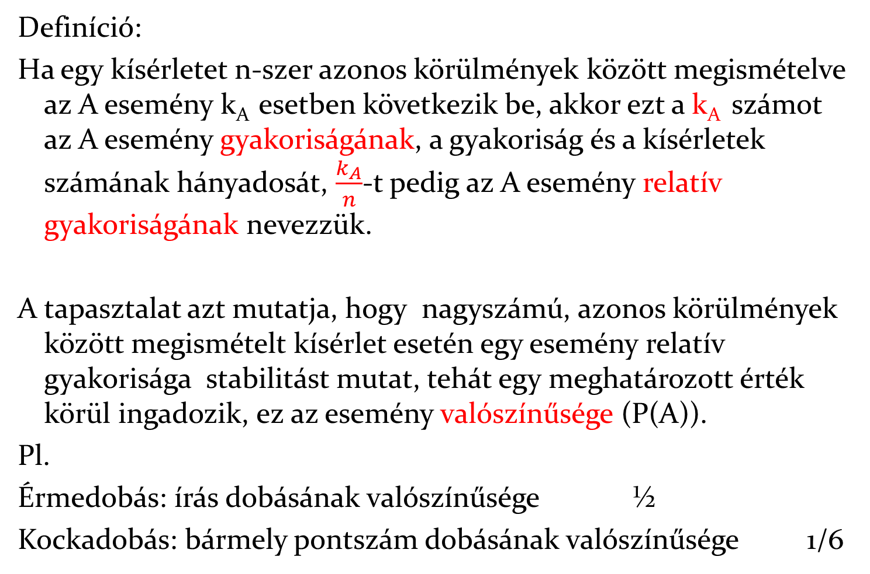
Relatív gyakoriság
Definíció:
Ha egy kísérletet n-szer azonos körülmények között megismételve az A esemény k_{A} esetben következik be, akkor ezt a k_{A} számot az A esemény gyakoriságának, a gyakoriság és a kísérletek számának hányadosát, $\frac{k_{A}}{n}$-t pedig az A esemény relatív gyakoriságának nevezzük.
A tapasztalat azt mutatja, hogy nagyszámú, azonos körülmények között megismételt kísérlet esetén egy esemény relatív gyakorisága stabilitást mutat, tehát egy meghatározott érték körül ingadozik, ez az esemény valószínűsége (P(A)).
Pl.
Érmedobás: írás dobásának valószínűsége ½
Kockadobás: bármely pontszám dobásának valószínűsége 1/6

Slide 3
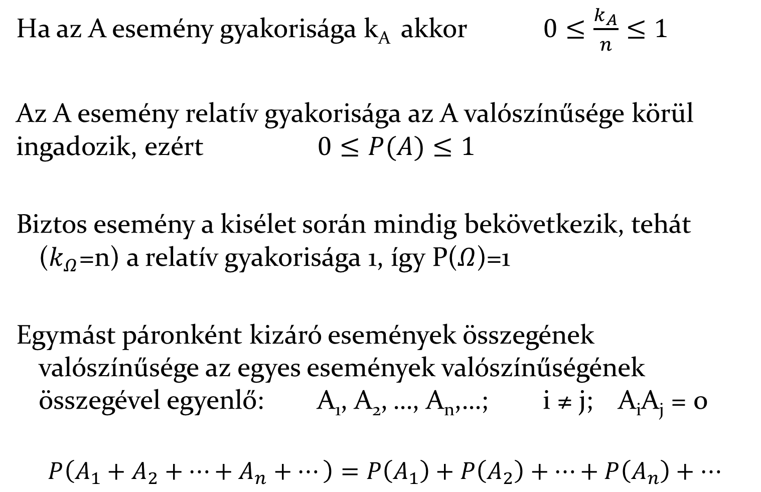
A valószínűség alaptulajdonságai
Ha az A esemény gyakorisága k_{A} akkor $0≤\frac{k_{A}}{n}≤1$
Az A esemény relatív gyakorisága az A valószínűsége körül ingadozik, ezért $0≤P(A)≤1$
Biztos esemény a kisélet során mindig bekövetkezik, tehát ($k_{Ω}$=n) a relatív gyakorisága 1, így P($Ω$)=1
Egymást páronként kizáró események összegének valószínűsége az egyes események valószínűségének összegével egyenlő: A₁, A₂, …, A_{n},…; i ≠ j; A_{i}A_{j} = 0
$$P\left(A_{1}+A_{2}+…+A_{n}+…\right)=P\left(A_{1}\right)+P\left(A_{2}\right)+…+P\left(A_{n}\right)+…$$

Slide 4
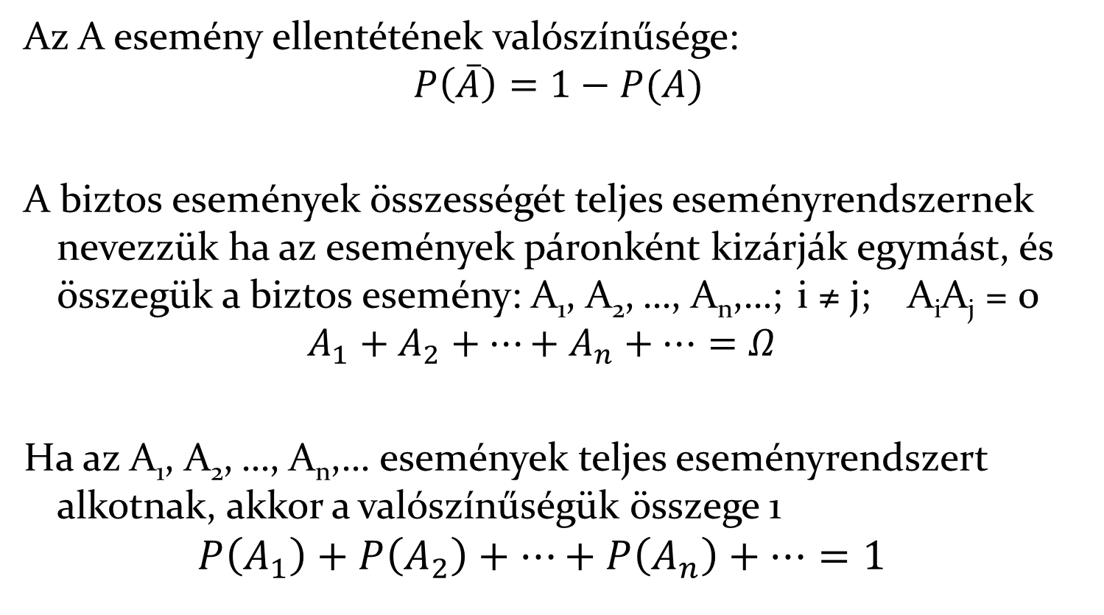
Valószínűségek közötti összefüggések
Az A esemény ellentétének valószínűsége:
$$P\left(\overline{A}\right)=1−P(A)$$
A biztos események összességét teljes eseményrendszernek nevezzük ha az események páronként kizárják egymást, és összegük a biztos esemény: A₁, A₂, …, A_{n},…; i ≠ j; A_{i}A_{j} = 0
$$A_{1}+A_{2}+…+A_{n}+…=Ω$$
Ha az A₁, A₂, …, A_{n},… események teljes eseményrendszert alkotnak, akkor a valószínűségük összege 1
$$P\left(A_{1}\right)+P\left(A_{2}\right)+…+P\left(A_{n}\right)+…=1$$

Slide 5
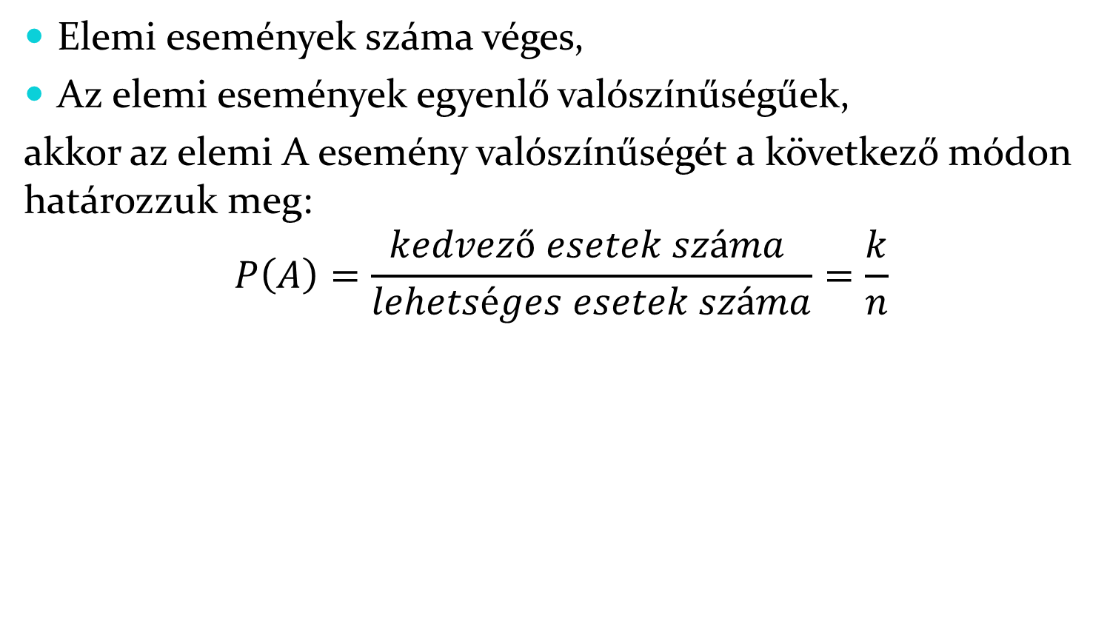
Klasszikus valószínűség
Elemi események száma véges,
Az elemi események egyenlő valószínűségűek,
akkor az elemi A esemény valószínűségét a következő módon határozzuk meg:
$$P\left(A\right)=\frac{kedvező esetek száma }{lehetséges esetek száma}=\frac{k}{n}$$

Slide 6
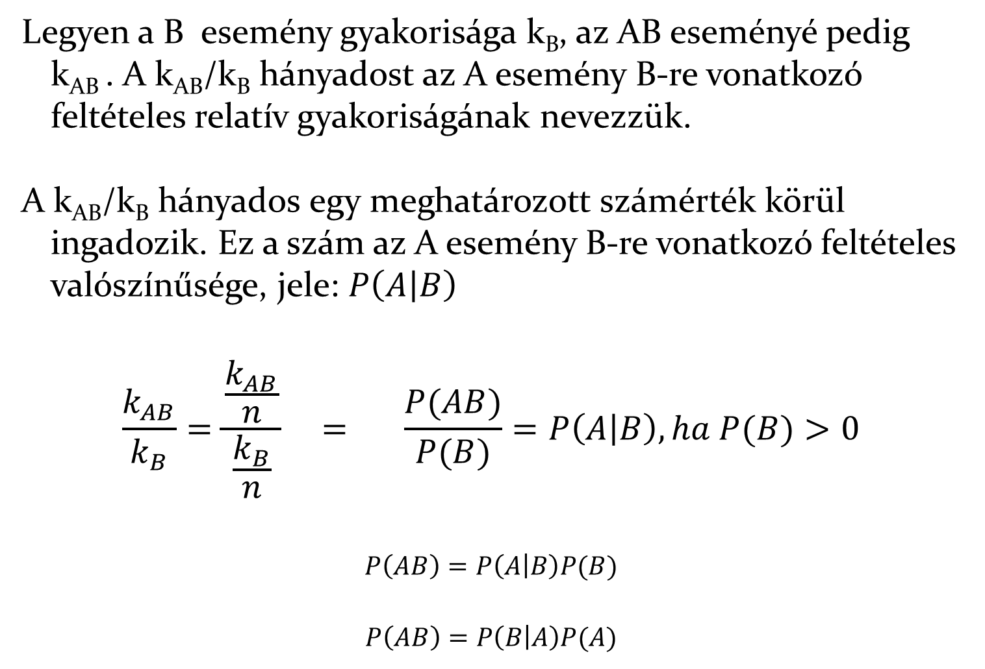
Feltételes valószínűség
Legyen a B esemény gyakorisága k_{B}, az AB eseményé pedig k_{AB} . A k_{AB}/k_{B} hányadost az A esemény B-re vonatkozó feltételes relatív gyakoriságának nevezzük.
A k_{AB}/k_{B} hányados egy meghatározott számérték körül ingadozik. Ez a szám az A esemény B-re vonatkozó feltételes valószínűsége, jele: $P\left(A | B\right)$
$$\frac{k_{AB}}{k_{B}}=\frac{\frac{k_{AB}}{n}}{\frac{k_{B}}{n}} = \frac{P(AB)}{P(B)}=P\left(A | B\right), ha P(B)>0$$
$$P\left(AB\right)=P\left(A | B\right)P(B)$$
$$P\left(AB\right)=P\left(B | A\right)P(A)$$

Slide 7
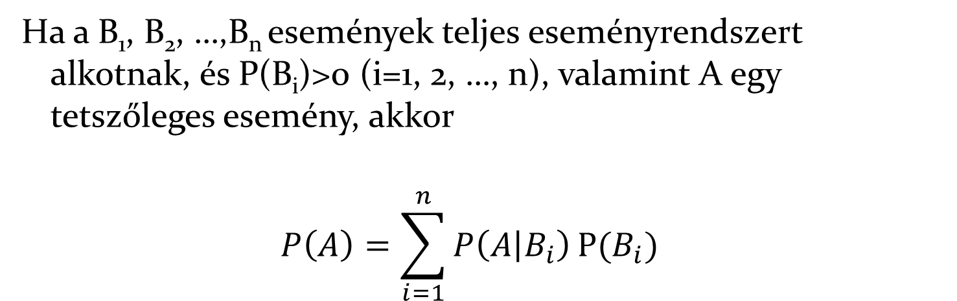
Teljes valószínűség tétele
Ha a B₁, B₂, …,B_{n} események teljes eseményrendszert alkotnak, és P(B_{i})>0 (i=1, 2, …, n), valamint A egy tetszőleges esemény, akkor
$$P\left(A\right)=\sum_{i=1}^{n}{P\left(A | B_{i}\right)}P(B_{i})$$

Slide 8
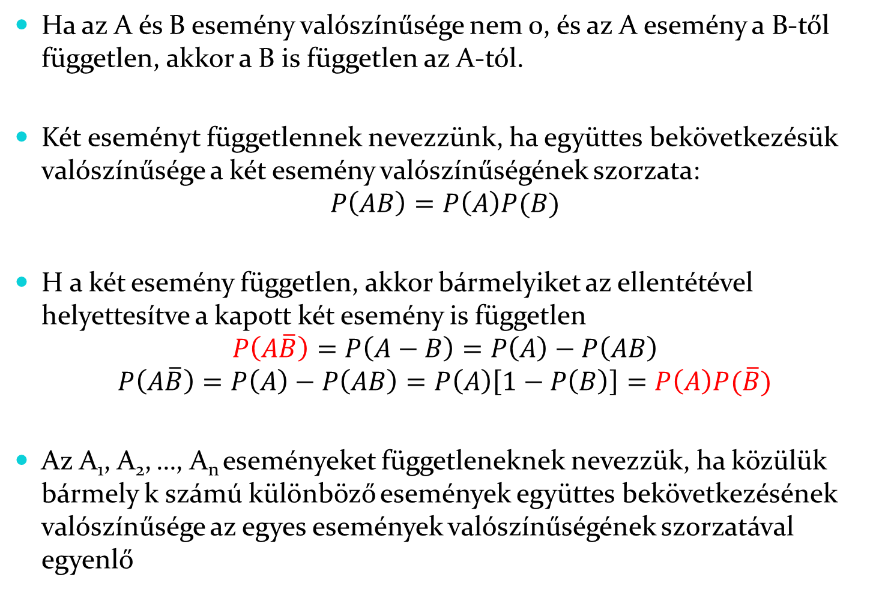
Események és a kísérletek függetlensége
Ha az A és B esemény valószínűsége nem 0, és az A esemény a B-től független, akkor a B is független az A-tól.
Két eseményt függetlennek nevezzünk, ha együttes bekövetkezésük valószínűsége a két esemény valószínűségének szorzata:
$$P\left(AB\right)=P\left(A\right)P(B)$$
H a két esemény független, akkor bármelyiket az ellentétével helyettesítve a kapott két esemény is független
$$P\left(A\overline{B}\right)=P\left(A−B\right)=P\left(A\right)−P\left(AB\right)$$
$$P\left(A\overline{B}\right)=P\left(A\right)−P\left(AB\right)=P\left(A\right)\left[1−P\left(B\right)\right]=P\left(A\right)P(\overline{B})$$
Az A₁, A₂, …, A_{n} eseményeket függetleneknek nevezzük, ha közülük bármely k számú különböző események együttes bekövetkezésének valószínűsége az egyes események valószínűségének szorzatával egyenlő

Slide 9
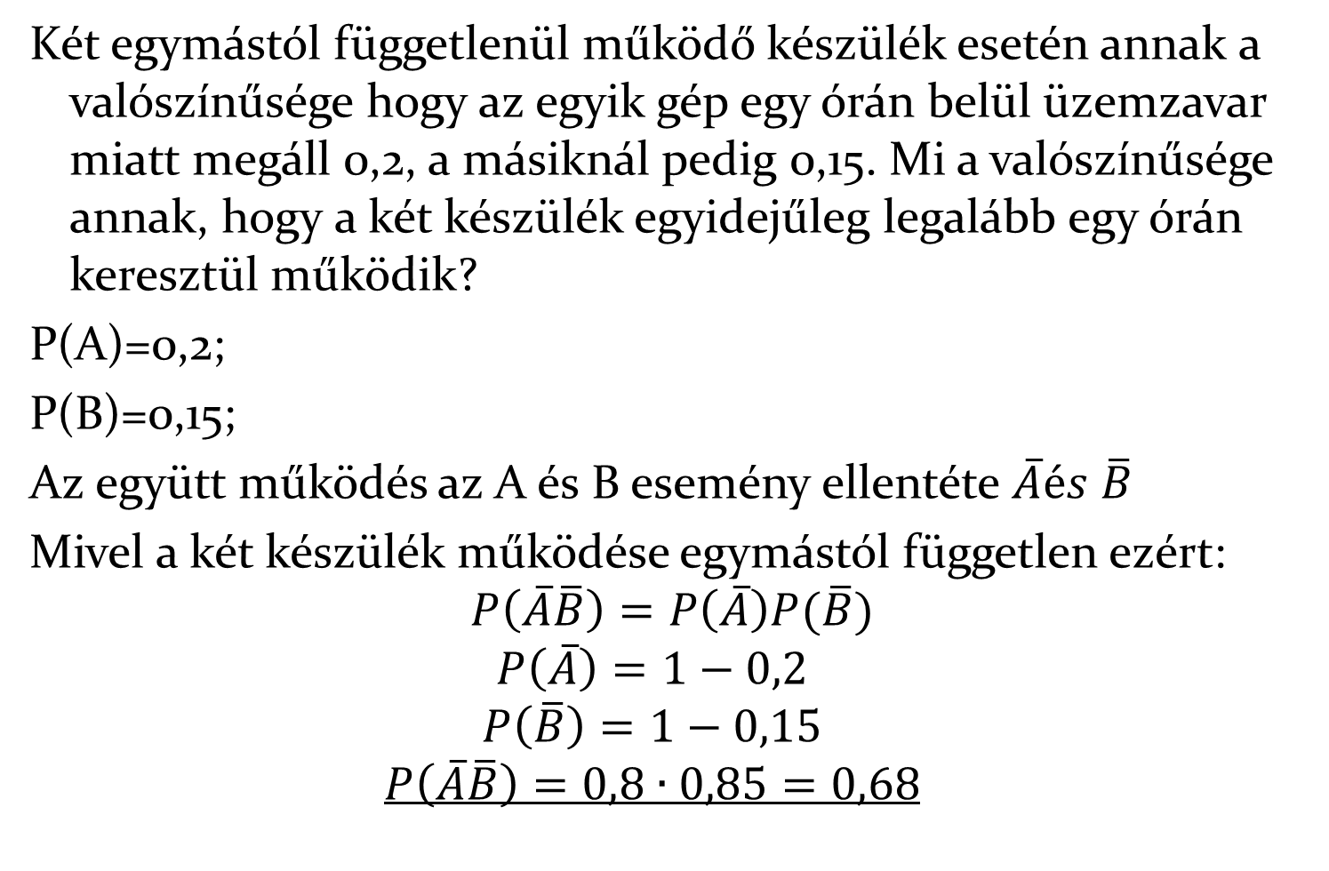
Példa
Két egymástól függetlenül működő készülék esetén annak a valószínűsége hogy az egyik gép egy órán belül üzemzavar miatt megáll 0,2, a másiknál pedig 0,15. Mi a valószínűsége annak, hogy a két készülék egyidejűleg legalább egy órán keresztül működik?
P(A)=0,2;
P(B)=0,15;
Az együtt működés az A és B esemény ellentéte $\overline{A}és \overline{B}$
Mivel a két készülék működése egymástól független ezért:
$$P\left(\overline{A}\overline{B}\right)=P\left(\overline{A}\right)P(\overline{B})$$
$$P\left(\overline{A}\right)=1−0,2$$
$$P\left(\overline{B}\right)=1−0,15$$
$$P\left(\overline{A}\overline{B}\right)=0,8∙0,85=0,68$$

Slide 10
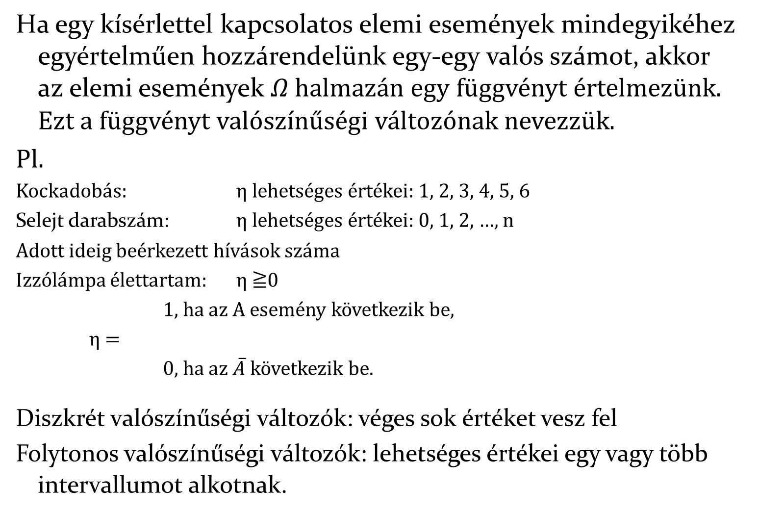
Valószínűségi változók
Ha egy kísérlettel kapcsolatos elemi események mindegyikéhez egyértelműen hozzárendelünk egy-egy valós számot, akkor az elemi események 𝛺 halmazán egy függvényt értelmezünk. Ezt a függvényt valószínűségi változónak nevezzük.
Pl.
Kockadobás: η lehetséges értékei: 1, 2, 3, 4, 5, 6
Selejt darabszám: η lehetséges értékei: 0, 1, 2, …, n
Adott ideig beérkezett hívások száma
Izzólámpa élettartam: η ≧0
1, ha az A esemény következik be,
η =
0, ha az $\overline{A}$ következik be.
Diszkrét valószínűségi változók: véges sok értéket vesz fel
Folytonos valószínűségi változók: lehetséges értékei egy vagy több intervallumot alkotnak.

Slide 11
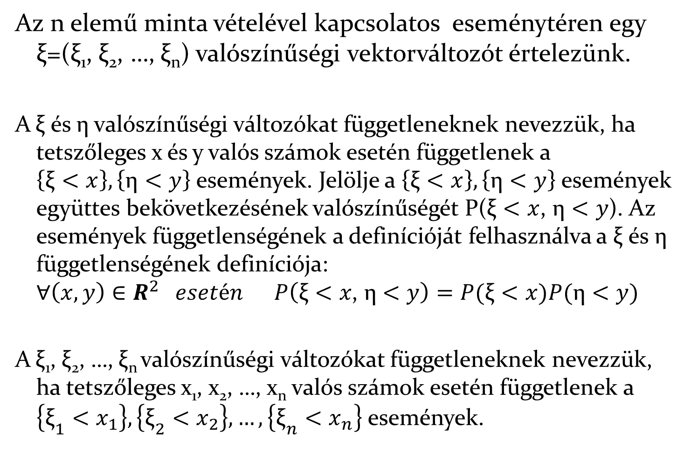
Az n elemű minta vételével kapcsolatos eseménytéren egy ξ=(ξ₁, ξ₂, …, ξ_{n}) valószínűségi vektorváltozót értelezünk.
A ξ és η valószínűségi változókat függetleneknek nevezzük, ha tetszőleges x és y valós számok esetén függetlenek a $\left\{\text{ξ}<x\right\}, \left\{\text{η}<y\right\}$ események. Jelölje a $\left\{\text{ξ}<x\right\}, \left\{\text{η}<y\right\}$ események együttes bekövetkezésének valószínűségét P($\text{ξ}<x$, $\text{η}<y$). Az események függetlenségének a definícióját felhasználva a $\text{ξ}$ és $\text{η}$ függetlenségének definíciója:
$$∀\left(x,y\right)∈R^{2} esetén P\left(\text{ξ}<x\text{, }\text{η}<y\right)=P(\text{ξ}<x)P(\text{η}<y)$$
A ξ₁, ξ₂, …, ξ_{n} valószínűségi változókat függetleneknek nevezzük, ha tetszőleges x₁, x₂, …, x_{n} valós számok esetén függetlenek a $\left\{{\text{ξ}}_{1}<x_{1}\right\},\left\{{\text{ξ}}_{2}<x_{2}\right\}, …,\left\{{\text{ξ}}_{n}<x_{n}\right\}$ események.

Slide 12
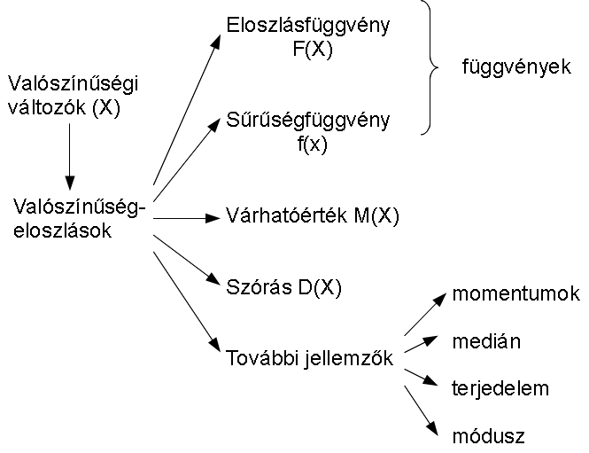

Slide 13
Valószínűségi változók eloszlása
Egy kísérlettel kapcsolatos eseményt legtöbbször a valószínűségi változó bizonyos értékeinek halmazával adunk meg.
Az esemény bekövetkezése azt jelenti, hogy a valószínűségi változó értéke ebbe a halmazba esik, a biztos esemény pedig azt, hogy valószínűségi változó valamelyik lehetséges értékét felveszi.
Ha csak egy valószínűségi változót tekintünk, akkor azt mondjuk, hogy a valószínűségi változó a valós számok halmazán valószínűség eloszlást létesít.
A valószínűség eloszlás a mechanikai rendszerek tömegeloszlásával analóg fogalom.

Slide 14
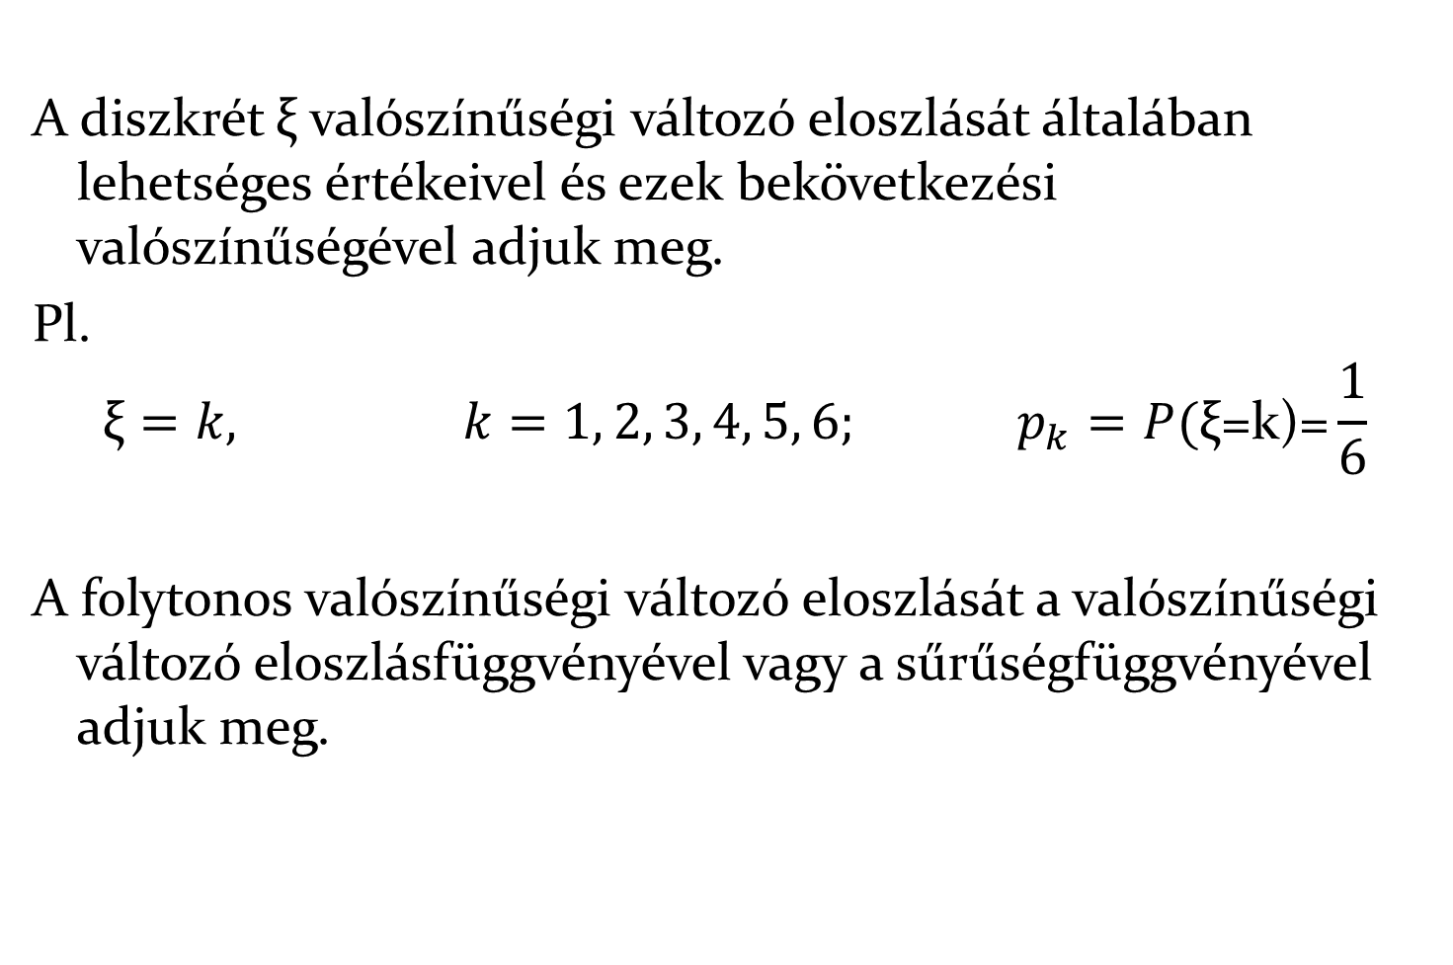
Az eloszlások megadása
A diszkrét ξ valószínűségi változó eloszlását általában lehetséges értékeivel és ezek bekövetkezési valószínűségével adjuk meg.
Pl.
$$\text{ξ}=k, k=1, 2, 3, 4, 5, 6; p_{k}=P(\text{ξ}\text{=}\text{k}\text{)=}\frac{1}{6}$$
A folytonos valószínűségi változó eloszlását a valószínűségi változó eloszlásfüggvényével vagy a sűrűségfüggvényével adjuk meg.

Slide 15
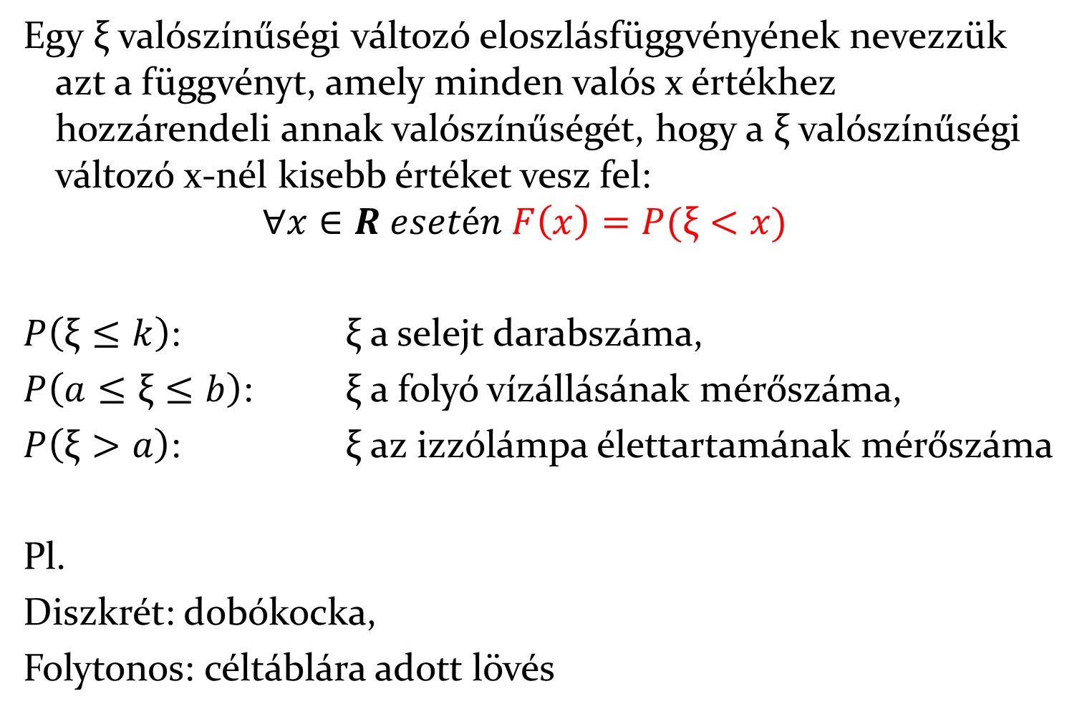
Az eloszlás függvény
Egy $\text{ξ}$ valószínűségi változó eloszlásfüggvényének nevezzük azt a függvényt, amely minden valós x értékhez hozzárendeli annak valószínűségét, hogy a $\text{ξ}$ valószínűségi változó x-nél kisebb értéket vesz fel:
$$∀x∈R esetén F\left(x\right)=P(\text{ξ}<x)$$
$P\left(\text{ξ}≤k\right)$: $\text{ξ}$ a selejt darabszáma,
$P\left(a≤\text{ξ}≤b\right)$: $\text{ξ}$ a folyó vízállásának mérőszáma,
$P\left(\text{ξ}>a\right)$: $\text{ξ}$ az izzólámpa élettartamának mérőszáma
Pl.
Diszkrét: dobókocka,
Folytonos: céltáblára adott lövés

Slide 16
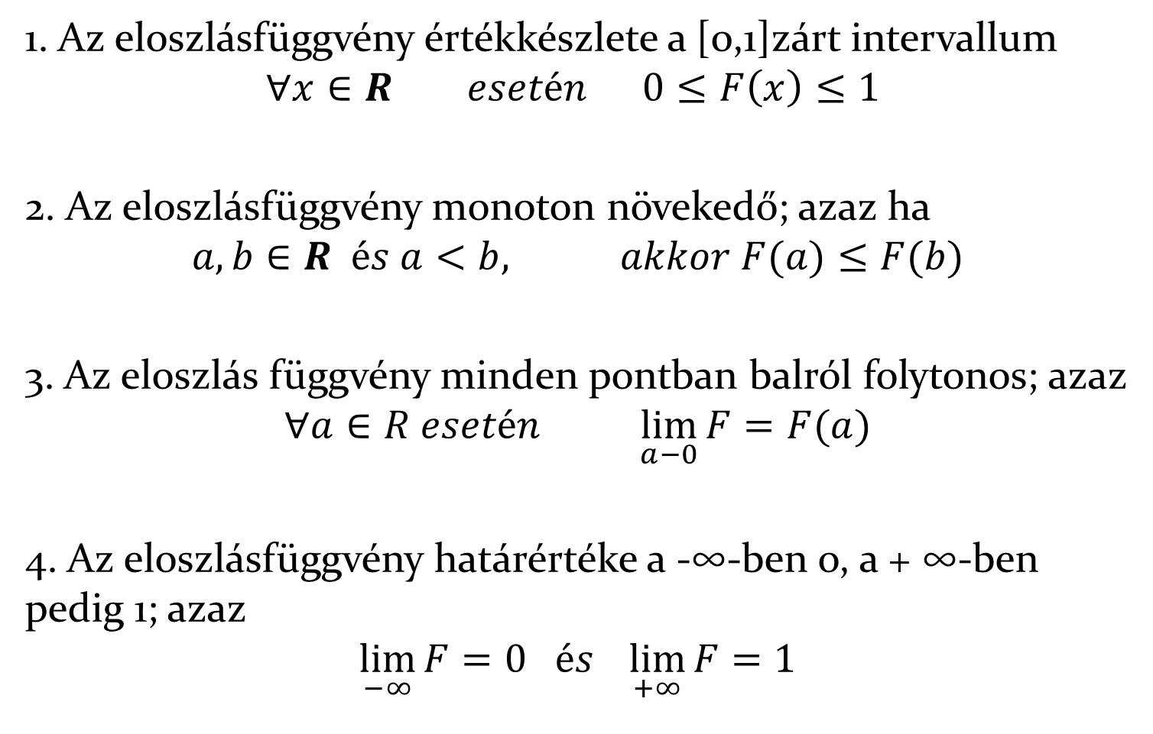
Az eloszlás függvény Tulajdonságai
1. Az eloszlásfüggvény értékkészlete a [0,1]zárt intervallum
$$∀x∈R esetén 0≤F\left(x\right)≤1$$
2. Az eloszlásfüggvény monoton növekedő; azaz ha
$$a, b∈R és a<b, akkor F(a)≤F(b)$$
3. Az eloszlás függvény minden pontban balról folytonos; azaz
$$∀a∈R esetén \lim_{a−0}{F}=F(a)$$
4. Az eloszlásfüggvény határértéke a -∞-ben o, a + ∞-ben pedig 1; azaz
$$\lim_{−∞}{F}=0 és \lim_{+∞}{F}=1$$

Slide 17
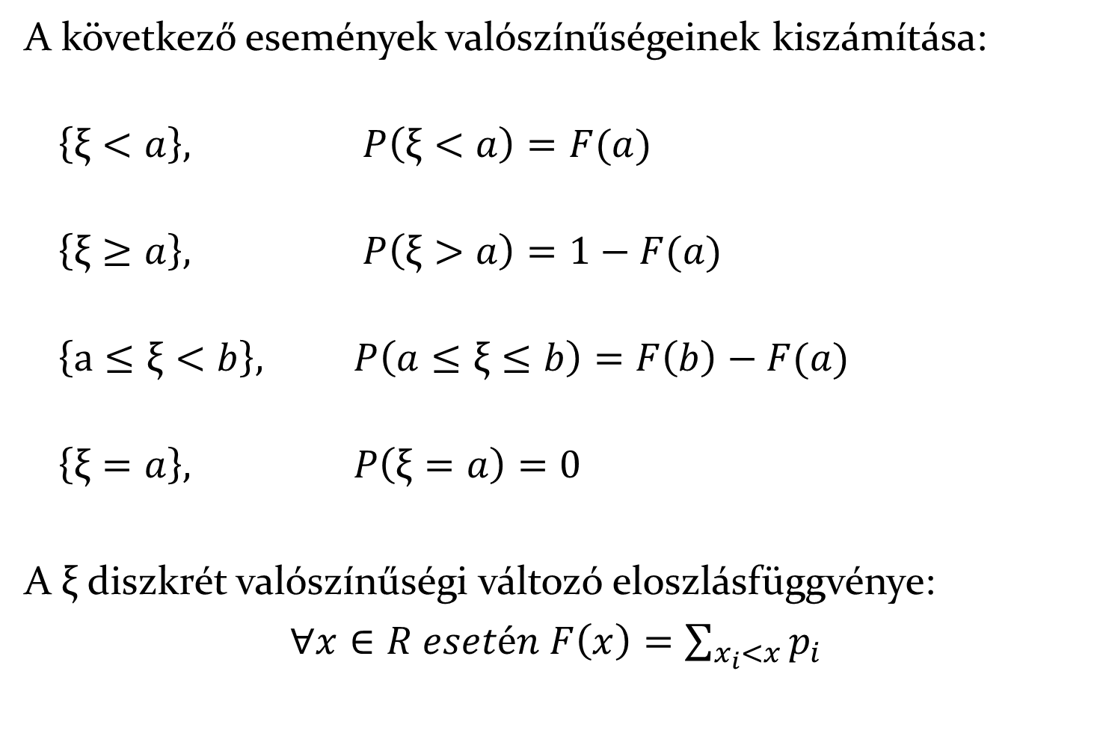
A következő események valószínűségeinek kiszámítása:
$$\left\{\text{ξ}<a\right\}, P\left(\text{ξ}<a\right)=F(a)$$
$$\left\{\text{ξ}≥a\right\}, P\left(\text{ξ}>a\right)=1−F(a)$$
$$\left\{\text{a}≤\text{ξ}<b\right\}, P\left(a≤\text{ξ}≤b\right)=F\left(b\right)−F(a)$$
$$\left\{\text{ξ}=a\right\}, P\left(\text{ξ}=a\right)=0$$
A $\text{ξ}$ diszkrét valószínűségi változó eloszlásfüggvénye:
$∀x∈R esetén F\left(x\right)=\sum_{x_{i}<x}{p_{i}}$

Slide 18
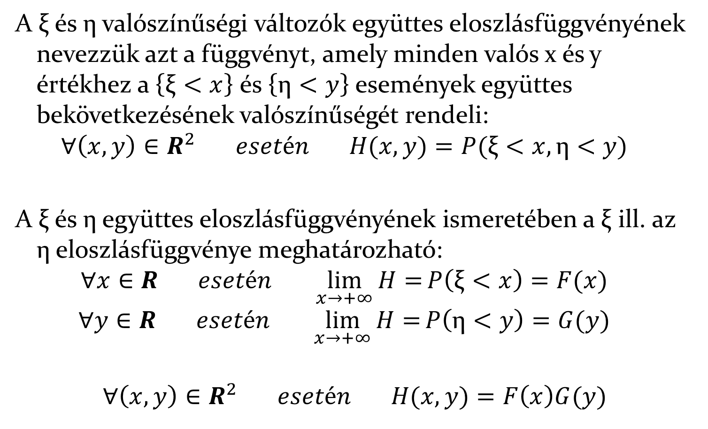
Több valószínűségi változó együttes eloszlásfüggvénye
A $\text{ξ}$ és η valószínűségi változók együttes eloszlásfüggvényének nevezzük azt a függvényt, amely minden valós x és y értékhez a $\left\{\text{ξ}<x\right\}$ és $\left\{\text{η}<y\right\}$ események együttes bekövetkezésének valószínűségét rendeli:
$$∀\left(x,y\right)∈R^{2} esetén H(x,y)=P(\text{ξ}<x,\text{η}<y)$$
A $\text{ξ}$ és η együttes eloszlásfüggvényének ismeretében a $\text{ξ}$ ill. az η eloszlásfüggvénye meghatározható:
$$∀x∈R esetén \lim_{x→+∞}{H=}P\left(\text{ξ}<x\right)=F(x)$$
$$∀y∈R esetén \lim_{x→+∞}{H=}P\left(\text{η}<y\right)=G(y)$$
$$∀\left(x,y\right)∈R^{2} esetén H(x,y)=F\left(x\right)G(y)$$

Slide 19
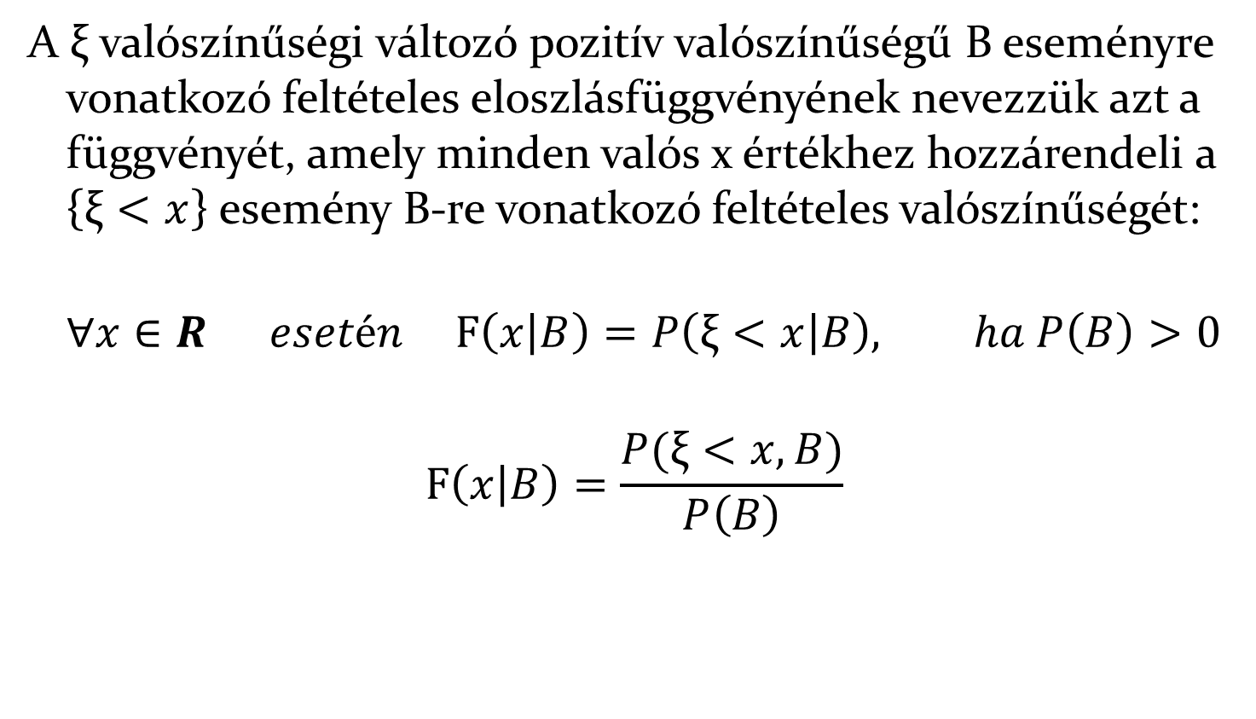
Feltételes eloszlásfüggvény
A $\text{ξ}$ valószínűségi változó pozitív valószínűségű B eseményre vonatkozó feltételes eloszlásfüggvényének nevezzük azt a függvényét, amely minden valós x értékhez hozzárendeli a $\left\{\text{ξ}<x\right\}$ esemény B-re vonatkozó feltételes valószínűségét:
$$∀x∈R esetén F\left(x | B\right)=P\left(\text{ξ}<x | B\right), ha P\left(B\right)>0$$
$$F\left(x | B\right)=\frac{P(\text{ξ}<x,B)}{P\left(B\right)}$$

Slide 20
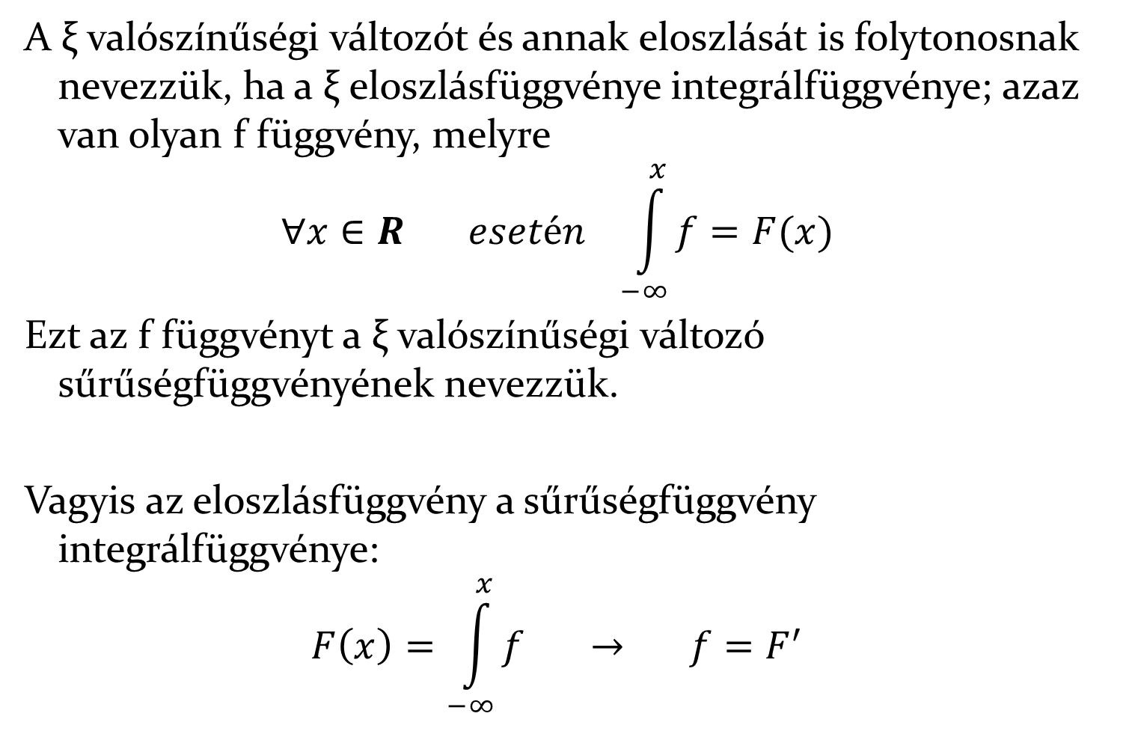
A sűrűségfüggvény
A $\text{ξ}$ valószínűségi változót és annak eloszlását is folytonosnak nevezzük, ha a $\text{ξ}$ eloszlásfüggvénye integrálfüggvénye; azaz van olyan f függvény, melyre
$$∀x∈R esetén \int_{−∞}^{x}{f=F(x)}$$
Ezt az f függvényt a $\text{ξ}$ valószínűségi változó sűrűségfüggvényének nevezzük.
Vagyis az eloszlásfüggvény a sűrűségfüggvény integrálfüggvénye:
$$F\left(x\right)=\int_{−∞}^{x}{f} → f=F^{′}$$

Slide 21
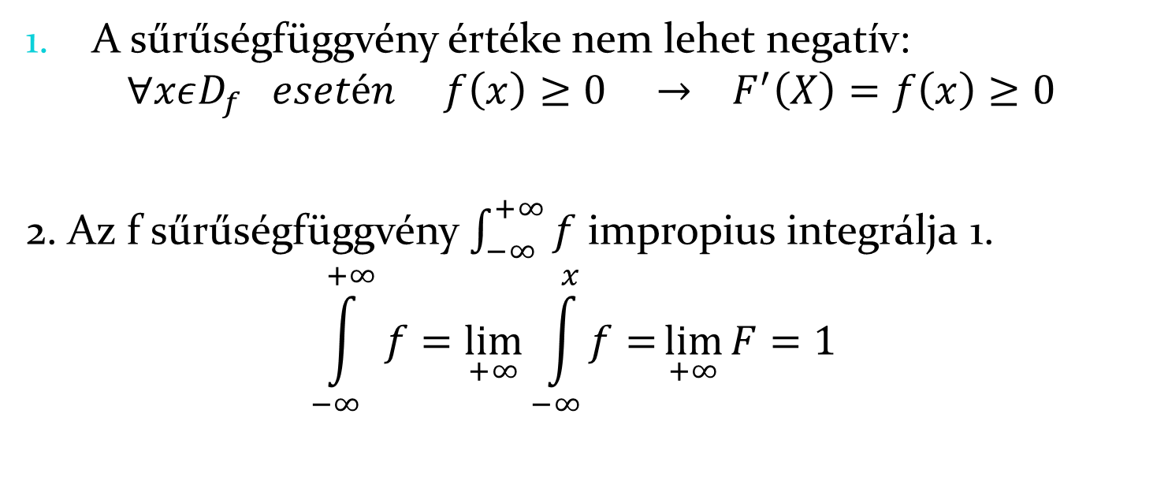
A sűrűségfüggvény tulajdonságai
A sűrűségfüggvény értéke nem lehet negatív:
$$∀xεD_{f} esetén f\left(x\right)≥0 → F^{′}\left(X\right)=f\left(x\right)≥0$$
2. Az f sűrűségfüggvény $\int_{−∞}^{+∞}{f}$ impropius integrálja 1.
$$\int_{−∞}^{+∞}{f}=\lim_{+∞}{\int_{−∞}^{x}{f}=}\lim_{+∞}{F}=1$$

Slide 22
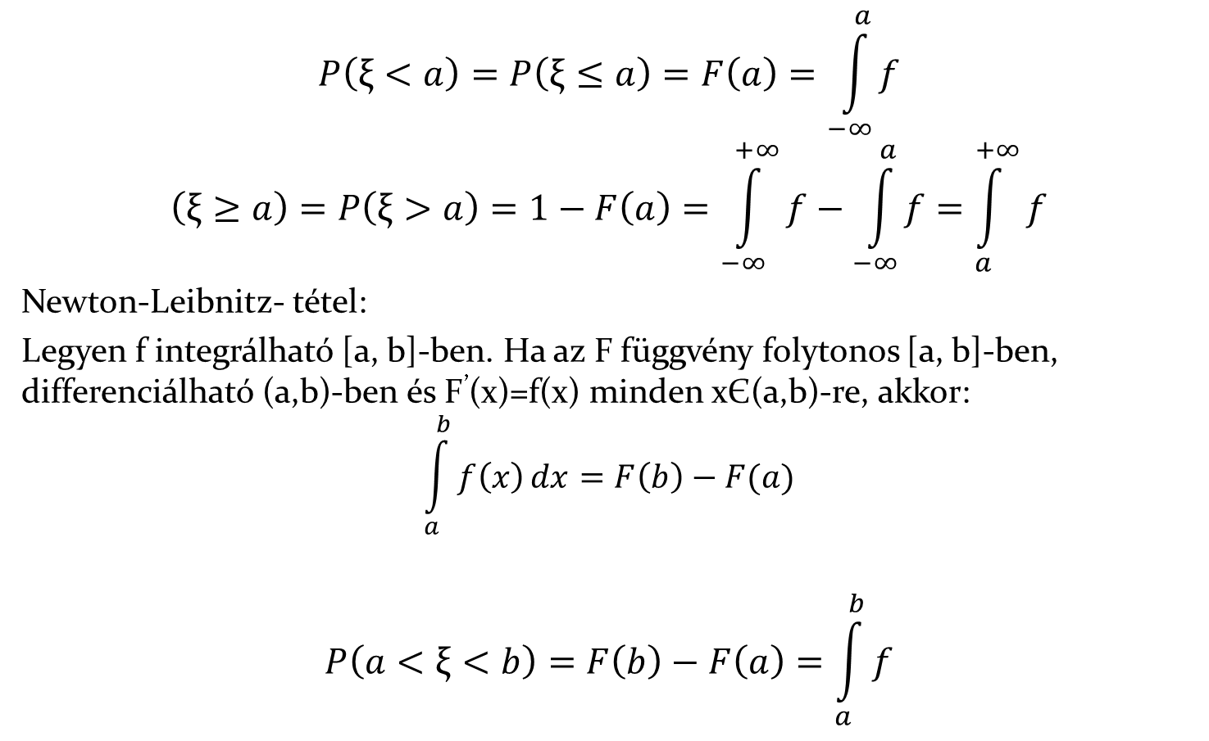
Hogyan számíthatunk valószínűségeket a sűrűség függvény segítségével
$$P\left(\text{ξ}<a\right)=P\left(\text{ξ}≤a\right)=F\left(a\right)=\int_{−∞}^{a}{f}$$
$$\left(\text{ξ}≥a\right)=P\left(\text{ξ}>a\right)=1−F\left(a\right)=\int_{−∞}^{+∞}{f}−\int_{−∞}^{a}{f}=\int_{a}^{+∞}{f}$$
Newton-Leibnitz- tétel:
Legyen f integrálható [a, b]-ben. Ha az F függvény folytonos [a, b]-ben, differenciálható (a,b)-ben és F’(x)=f(x) minden xЄ(a,b)-re, akkor:
$$\int_{a}^{b}{f\left(x\right)}dx=F\left(b\right)−F(a)$$
$$P\left(a<\text{ξ}<b\right)=F\left(b\right)−F\left(a\right)=\int_{a}^{b}{f}$$

Slide 23
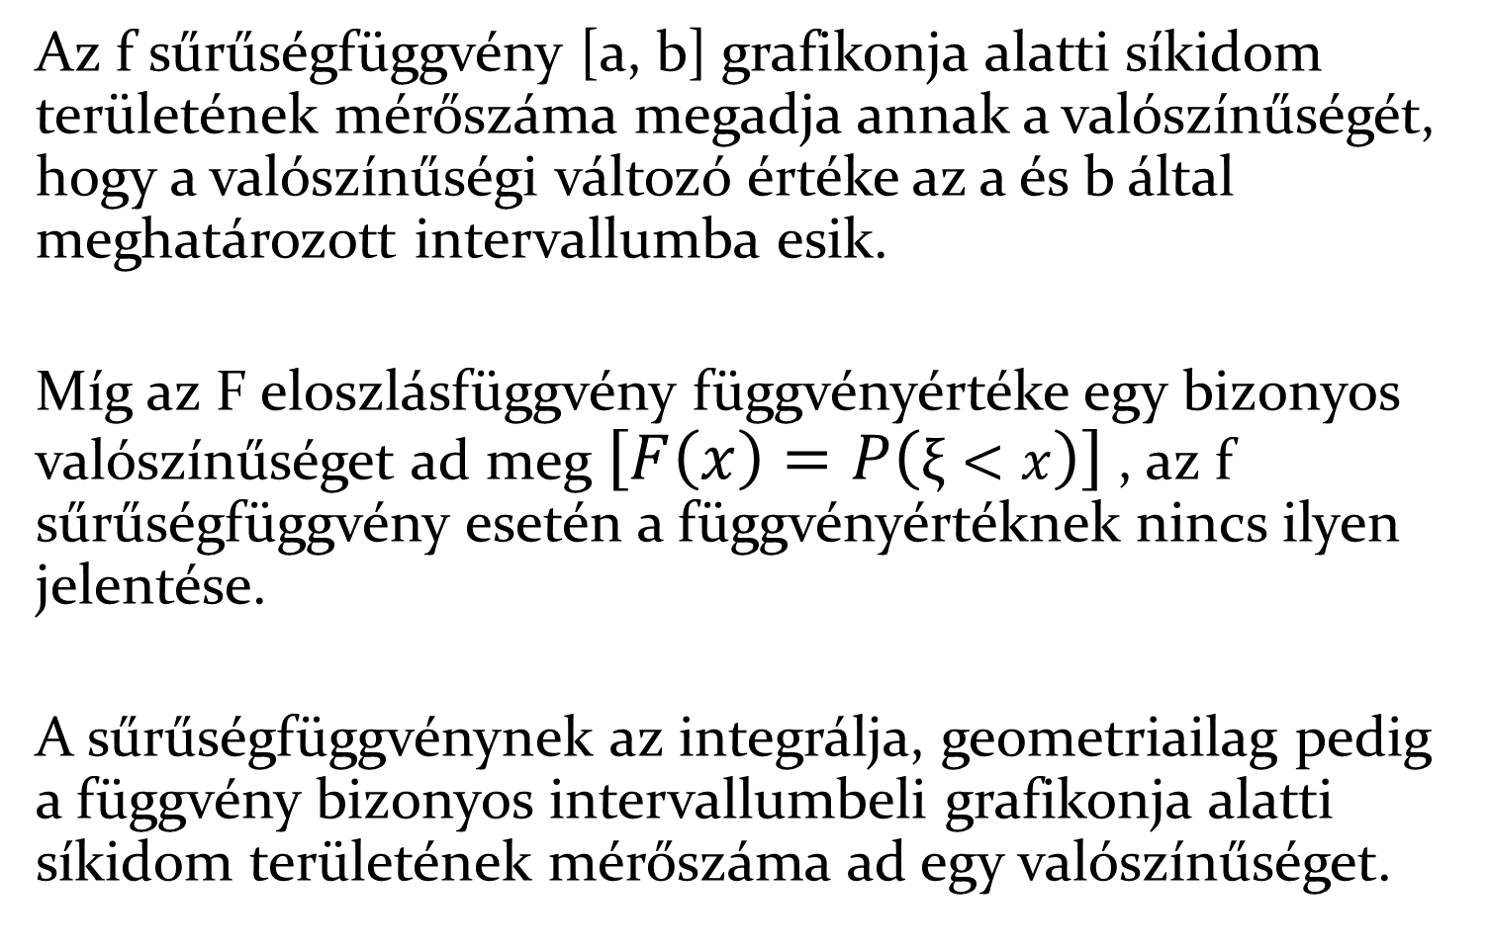
Az f sűrűségfüggvény [a, b] grafikonja alatti síkidom területének mérőszáma megadja annak a valószínűségét, hogy a valószínűségi változó értéke az a és b által meghatározott intervallumba esik.
Míg az F eloszlásfüggvény függvényértéke egy bizonyos valószínűséget ad meg $\left[F\left(x\right)=P\left(\text{ξ}<x\right)\right]$ , az f sűrűségfüggvény esetén a függvényértéknek nincs ilyen jelentése.
A sűrűségfüggvénynek az integrálja, geometriailag pedig a függvény bizonyos intervallumbeli grafikonja alatti síkidom területének mérőszáma ad egy valószínűséget.

Slide 24
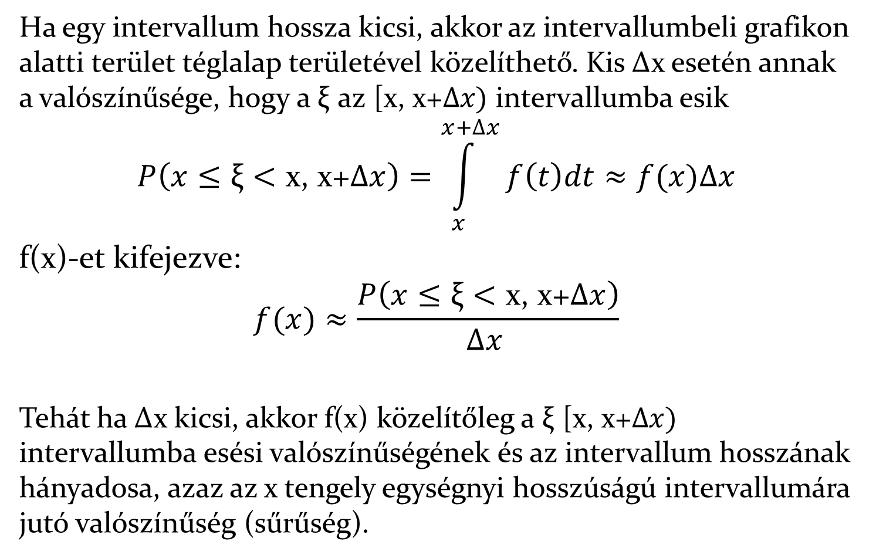
Miről adnak tájékoztatást a sűrűségfüggvény értékei
Ha egy intervallum hossza kicsi, akkor az intervallumbeli grafikon alatti terület téglalap területével közelíthető. Kis Δx esetén annak a valószínűsége, hogy a $\text{ξ} \text{az}\text{ [}\text{x}\text{, }\text{x}\text{+}∆x)$ intervallumba esik
$$P\left(x≤\text{ξ}<\text{x}\text{, }\text{x}\text{+}∆x\right)=\int_{x}^{x+∆x}{f\left(t\right)dt}≈f(x)∆x$$
f(x)-et kifejezve:
$$f(x)≈\frac{P\left(x≤\text{ξ}<\text{x}\text{, }\text{x}\text{+}∆x\right)}{∆x }$$
Tehát ha Δx kicsi, akkor f(x) közelítőleg a $\text{ξ}\text{ [}\text{x}\text{, }\text{x}\text{+}∆x)$ intervallumba esési valószínűségének és az intervallum hosszának hányadosa, azaz az x tengely egységnyi hosszúságú intervallumára jutó valószínűség (sűrűség).

Slide 25
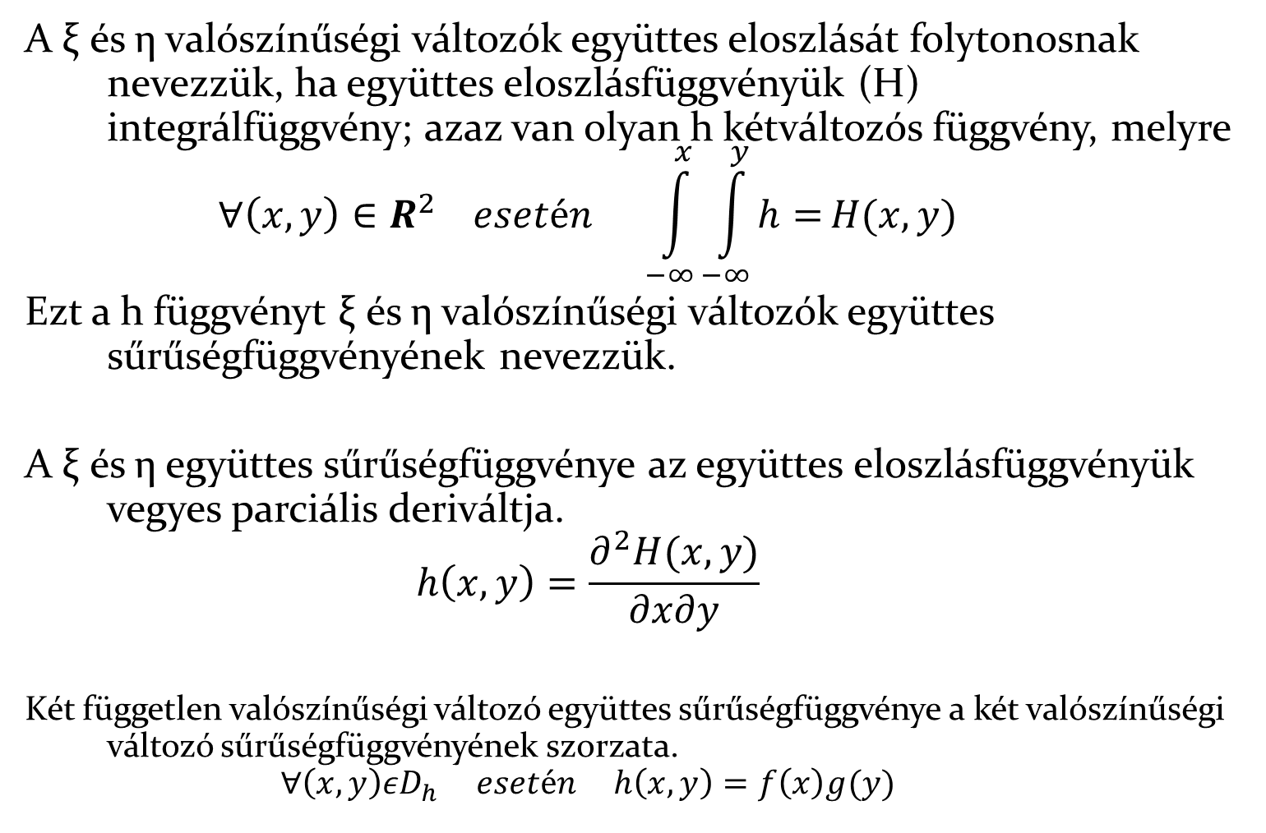
Több valószínűségi változó együttes sűrűségfüggvénye
A $\text{ξ}$ és η valószínűségi változók együttes eloszlását folytonosnak nevezzük, ha együttes eloszlásfüggvényük (H) integrálfüggvény; azaz van olyan h kétváltozós függvény, melyre
$$∀\left(x,y\right)∈R^{2} esetén \int_{−∞}^{x}{\int_{−∞}^{y}{h}=}H(x,y)$$
Ezt a h függvényt $\text{ξ}$ és η valószínűségi változók együttes sűrűségfüggvényének nevezzük.
A $\text{ξ}$ és η együttes sűrűségfüggvénye az együttes eloszlásfüggvényük vegyes parciális deriváltja.
$$h\left(x,y\right)=\frac{∂^{2}H(x,y)}{∂x∂y}$$
Két független valószínűségi változó együttes sűrűségfüggvénye a két valószínűségi változó sűrűségfüggvényének szorzata.
$$∀\left(x,y\right)εD_{h} esetén h\left(x,y\right)=f\left(x\right)g(y)$$

Slide 26
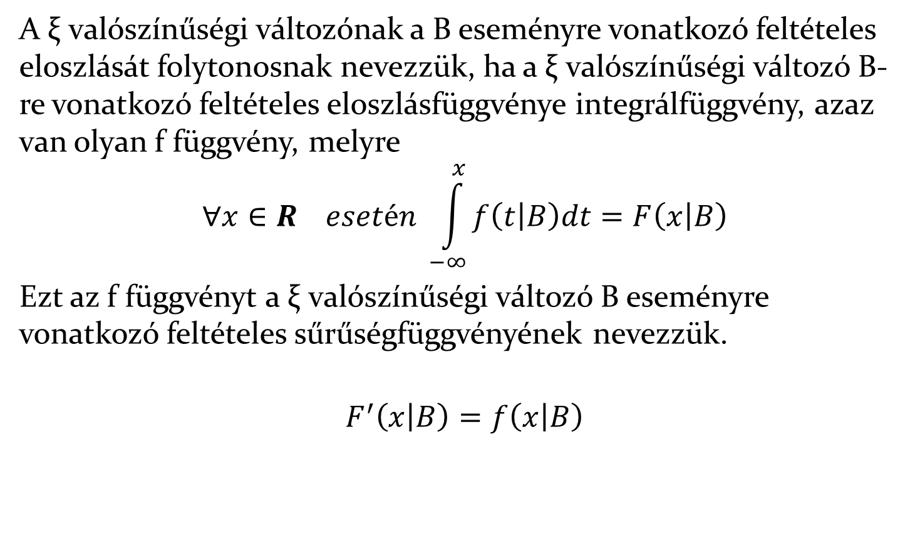
Feltételes sűrűségfüggvény
A $\text{ξ}$ valószínűségi változónak a B eseményre vonatkozó feltételes eloszlását folytonosnak nevezzük, ha a $\text{ξ}$ valószínűségi változó B-re vonatkozó feltételes eloszlásfüggvénye integrálfüggvény, azaz van olyan f függvény, melyre
$$∀x∈R esetén \int_{−∞}^{x}{f\left(t | B\right)dt}=F\left(x | B\right)$$
Ezt az f függvényt a $\text{ξ}$ valószínűségi változó B eseményre vonatkozó feltételes sűrűségfüggvényének nevezzük.
$$F^{′}\left(x | B\right)=f\left(x | B\right)$$

Slide 27
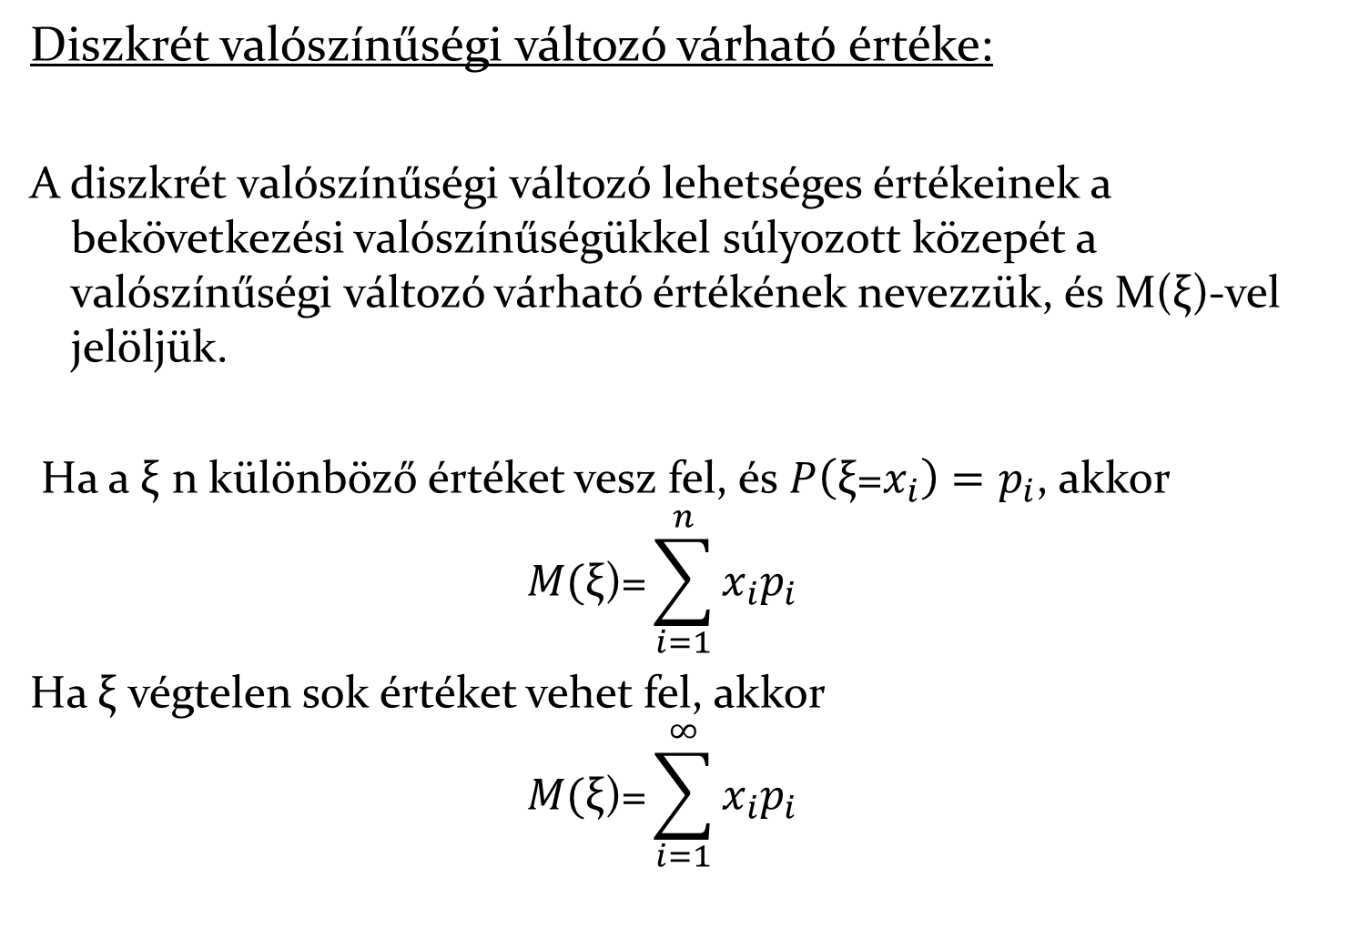
Várható érték
Diszkrét valószínűségi változó várható értéke:
A diszkrét valószínűségi változó lehetséges értékeinek a bekövetkezési valószínűségükkel súlyozott közepét a valószínűségi változó várható értékének nevezzük, és M($\text{ξ}$)-vel jelöljük.
Ha a $\text{ξ}$ n különböző értéket vesz fel, és $P\left(\text{ξ}\text{=}x_{i}\right)=p_{i}$, akkor
$$M\text{(}\text{ξ}\text{)=}\sum_{i=1}^{n}{x_{i}p_{i}}$$
Ha $\text{ξ}$ végtelen sok értéket vehet fel, akkor
$$M\text{(}\text{ξ}\text{)=}\sum_{i=1}^{∞}{x_{i}p_{i}}$$

Slide 28
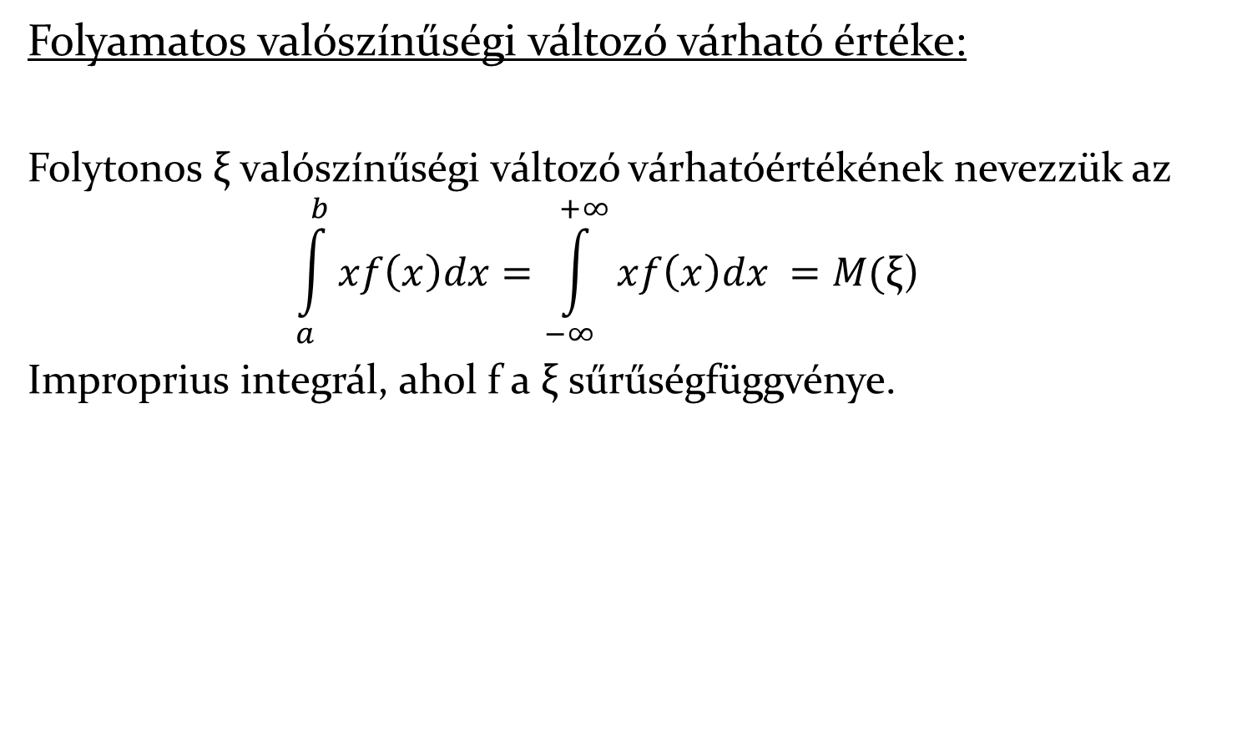
Várható érték
Folyamatos valószínűségi változó várható értéke:
Folytonos $\text{ξ}$ valószínűségi változó várhatóértékének nevezzük az
$$\int_{a}^{b}{xf\left(x\right)dx=\int_{−∞}^{+∞}{xf\left(x\right)dx} }=M(\text{ξ}\text{)}$$
Improprius integrál, ahol f a $\text{ξ}$ sűrűségfüggvénye.

Slide 29
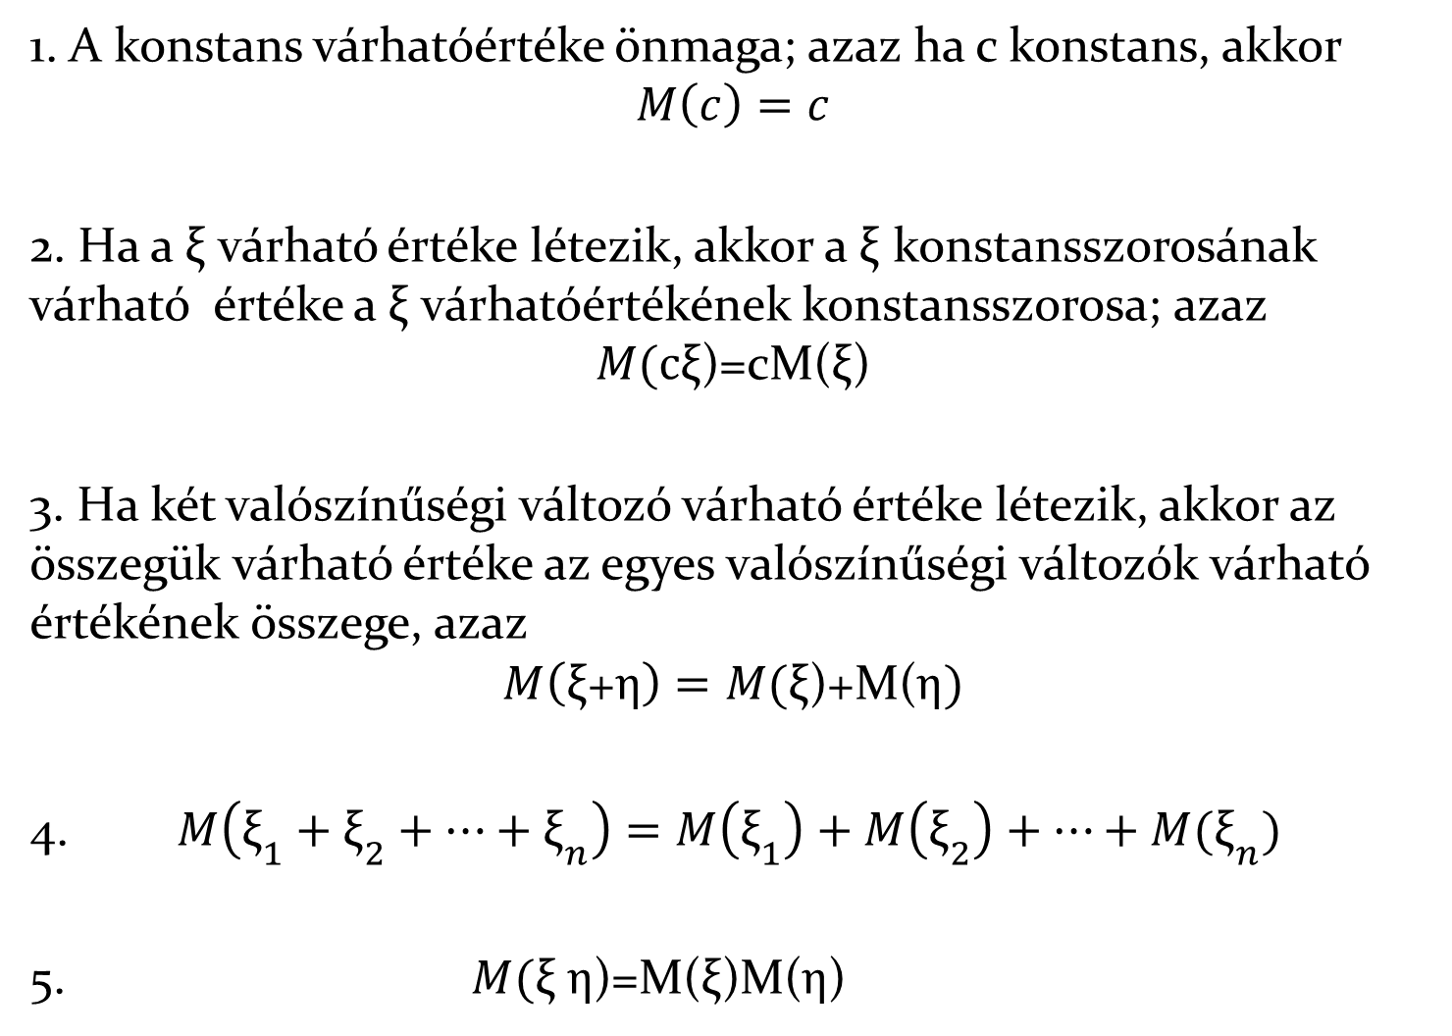
Várható érték tulajdonságai
1. A konstans várhatóértéke önmaga; azaz ha c konstans, akkor
$$M\left(c\right)=c$$
2. Ha a $\text{ξ}$ várható értéke létezik, akkor a $\text{ξ}$ konstansszorosának várható értéke a $\text{ξ}$ várhatóértékének konstansszorosa; azaz
$$M(\text{c}\text{ξ}\text{)=}\text{cM}\text{(}\text{ξ}\text{)}$$
3. Ha két valószínűségi változó várható értéke létezik, akkor az összegük várható értéke az egyes valószínűségi változók várható értékének összege, azaz
$$M\left(\text{ξ}\text{+}η\right)=M(\text{ξ}\text{)+}\text{M}\text{(}η)$$
4. $M\left({\text{ξ}}_{1}+{\text{ξ}}_{2}+…+{\text{ξ}}_{n}\right)=M\left({\text{ξ}}_{1}\right)+M\left({\text{ξ}}_{2}\right)+…+M({\text{ξ}}_{n})$
5. $M(\text{ξ}$ $η$)=M($\text{ξ}$)M($η$)

Slide 30
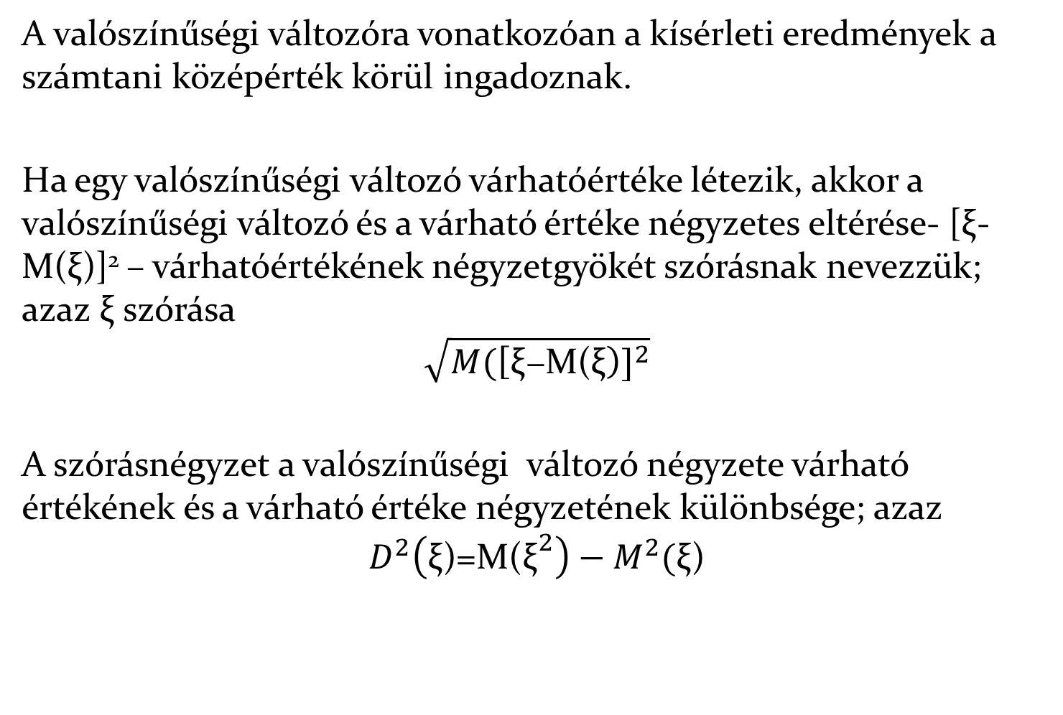
Szórás
A valószínűségi változóra vonatkozóan a kísérleti eredmények a számtani középérték körül ingadoznak.
Ha egy valószínűségi változó várhatóértéke létezik, akkor a valószínűségi változó és a várható értéke négyzetes eltérése- [$\text{ξ}$-M($\text{ξ}$)]² – várhatóértékének négyzetgyökét szórásnak nevezzük; azaz $\text{ξ}$ szórása
$$\sqrt{{M(\left[\text{ξ}\text{−}\text{M}\text{(}\text{ξ}\right)]}^{2}}$$
A szórásnégyzet a valószínűségi változó négyzete várható értékének és a várható értéke négyzetének különbsége; azaz
$$D^{2}\left(\text{ξ}\text{)=}\text{M}\text{(}{\text{ξ}}^{2}\right)−M^{2}(\text{ξ}\text{)}$$

Slide 31
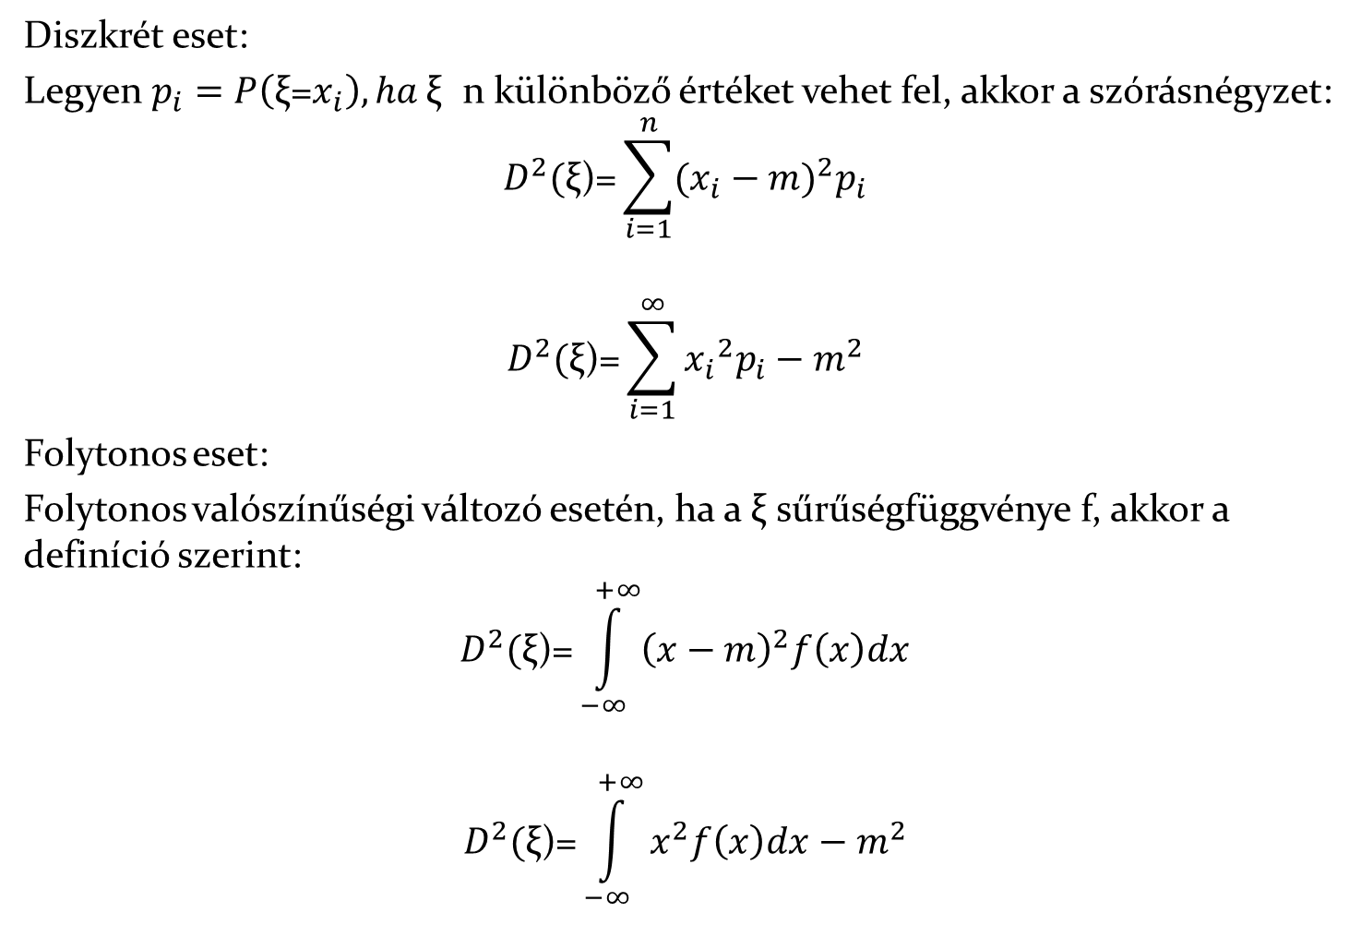
Szórás
Diszkrét eset:
Legyen $p_{i}=P\left(\text{ξ}\text{=}x_{i}\right), ha \text{ξ}$ n különböző értéket vehet fel, akkor a szórásnégyzet:
$$D^{2}(\text{ξ}\text{)=}\sum_{i=1}^{n}{({x_{i}−m)}^{2}p_{i}}$$
$$D^{2}(\text{ξ}\text{)=}\sum_{i=1}^{∞}{{x_{i}}^{2}p_{i}}−m^{2}$$
Folytonos eset:
Folytonos valószínűségi változó esetén, ha a$\text{ξ}$ sűrűségfüggvénye f, akkor a definíció szerint:
$$D^{2}(\text{ξ}\text{)=}\int_{−∞}^{+∞}{{\left(x−m\right)}^{2}f\left(x\right)dx}$$
$$D^{2}(\text{ξ}\text{)=}\int_{−∞}^{+∞}{x^{2}f\left(x\right)dx−m^{2}}$$

Slide 32
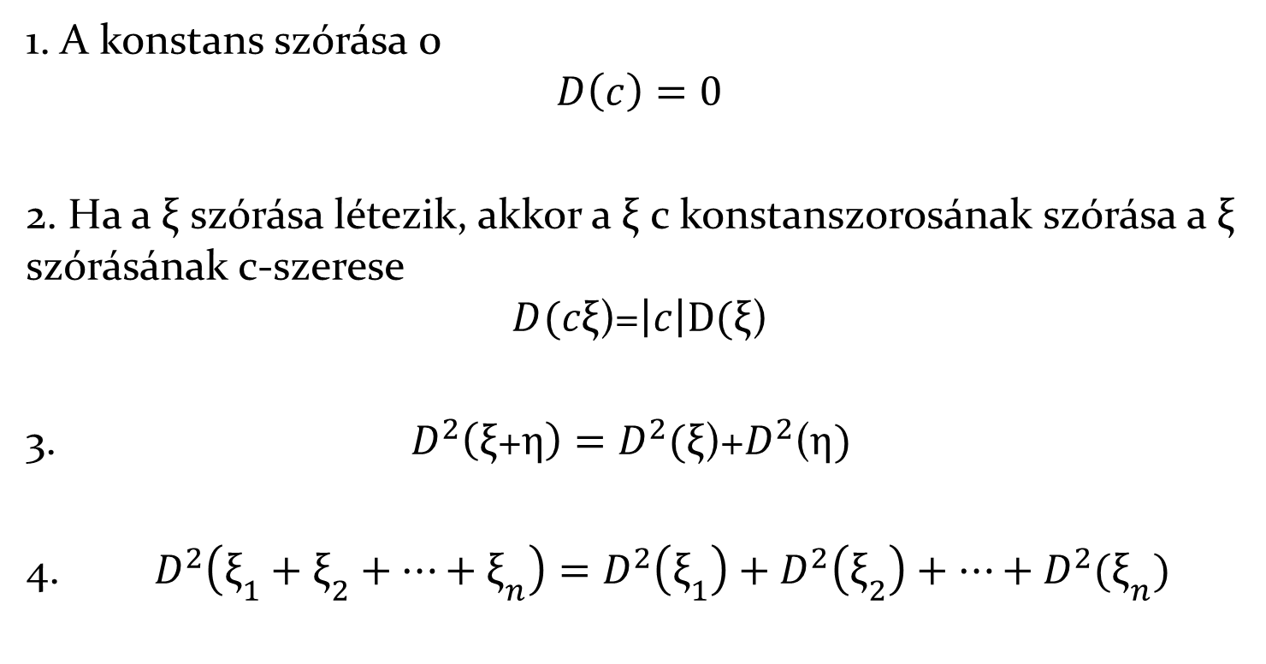
Szórás tulajdonságai
1. A konstans szórása 0
$$D\left(c\right)=0$$
2. Ha a $\text{ξ}$ szórása létezik, akkor a $\text{ξ}$ c konstanszorosának szórása a $\text{ξ}$ szórásának c-szerese
$$D(c\text{ξ}\text{)=}\left|c\right|D(\text{ξ}\text{)}$$
3. $D^{2}\left(\text{ξ}\text{+}η\right)=D^{2}(\text{ξ}\text{)+}D^{2}\text{(}η)$
4. $D^{2}\left({\text{ξ}}_{1}+{\text{ξ}}_{2}+…+{\text{ξ}}_{n}\right)=D^{2}\left({\text{ξ}}_{1}\right)+D^{2}\left({\text{ξ}}_{2}\right)+…+D^{2}({\text{ξ}}_{n})$

Slide 33
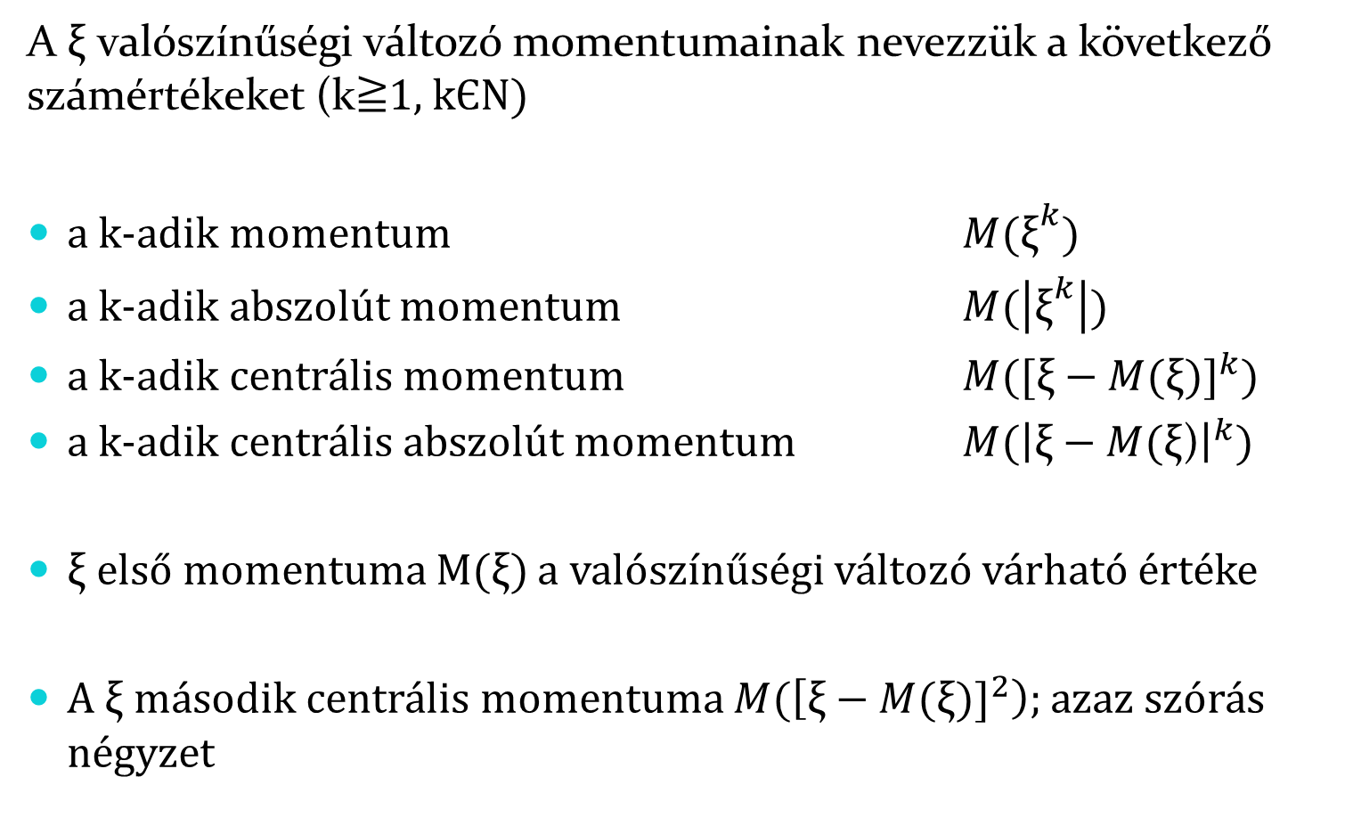
Momentumok
A $\text{ξ}$ valószínűségi változó momentumainak nevezzük a következő számértékeket (k≧1, kЄN)
a k-adik momentum $M({\text{ξ}}^{k})$
a k-adik abszolút momentum $M(\left|{\text{ξ}}^{k}\right|)$
a k-adik centrális momentum $M([{\text{ξ}−M(\text{ξ})]}^{k})$
a k-adik centrális abszolút momentum $M({\left|\text{ξ}−M(\text{ξ}\text{)}\right|}^{k})$
$\text{ξ} e$lső momentuma M($\text{ξ})$ a valószínűségi változó várható értéke
A $\text{ξ}$ második centrális momentuma $M(\left[{\text{ξ}−M(\text{ξ})]}^{2}\right);$ azaz szórás négyzet

Slide 34
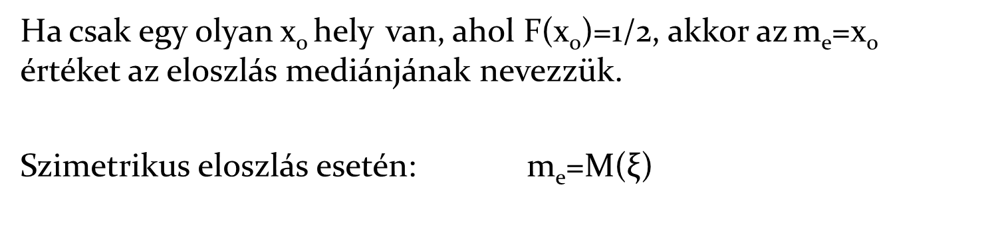
Medián
Ha csak egy olyan x₀ hely van, ahol F(x₀)=1/2, akkor az m_{e}=x₀ értéket az eloszlás mediánjának nevezzük.
Szimetrikus eloszlás esetén: m_{e}=M($\text{ξ}$)

Slide 35
Módusz
A diszkrét valószínűségi változó móduszának nevezzük a valószínűségi változó azon lehetséges értékét, melyet nagyobb valószínűséggel vesz fel, mint az ezt közrefogó értékeit
Folytonos valószínűségi változó móduszának pedig a sűrűségfüggvény lokális maximumhelyeit nevezni.

Slide 36
Nevezetes valószínűségeloszlások
Diszkrét valószínűségeloszlások:
Binomiális eloszlás,
Hipergeometrikus eloszlás,
Poisson eloszlás,
Diszkrét egyenletes eloszlás,
Folytonos valószínűségeloszlások:
Folytonos egyenletes eloszlás,
Exponenciális eloszlás,
Gamma-eloszlás,
Normális eloszlás,
Standard normális eloszlás,
Lognormális eloszlás,
Weibull-eloszlás

Slide 37
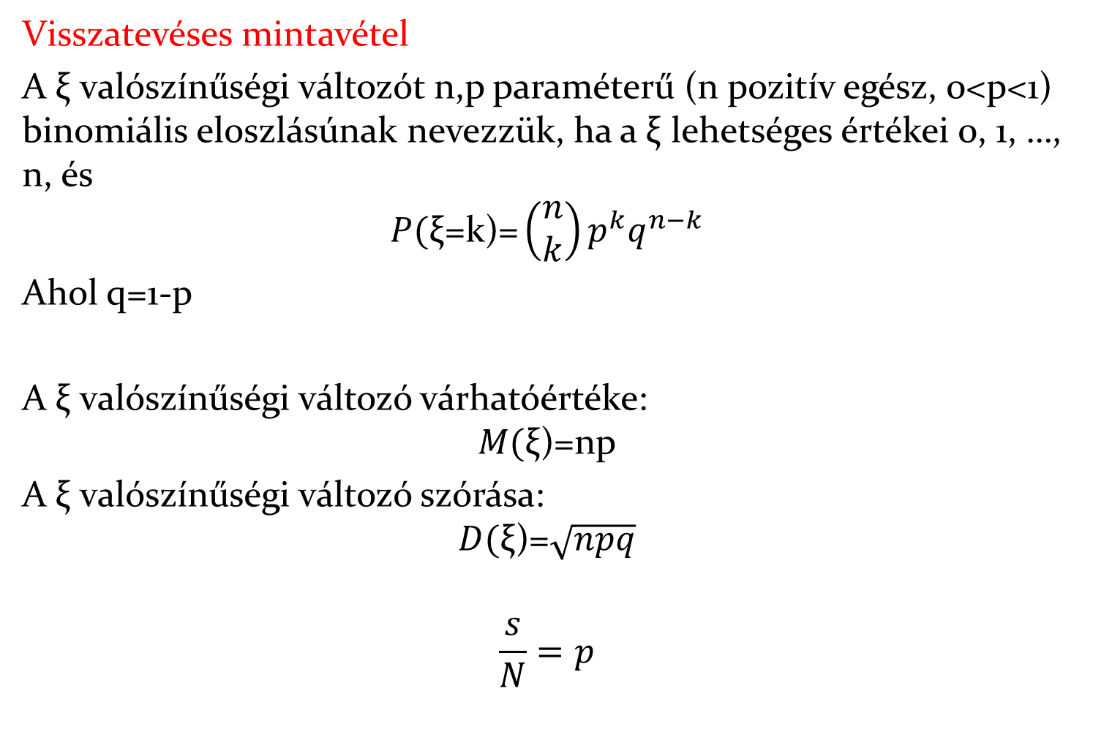
Binomiális eloszlás
Visszatevéses mintavétel
A $\text{ξ}$ valószínűségi változót n,p paraméterű (n pozitív egész, 0<p<1) binomiális eloszlásúnak nevezzük, ha a $\text{ξ}$ lehetséges értékei 0, 1, …, n, és
$$P(\text{ξ}\text{=}\text{k}\text{)=}\left(\begin{matrix}n \\ k\end{matrix}\right)p^{k}q^{n−k}$$
Ahol q=1-p
A $\text{ξ}$ valószínűségi változó várhatóértéke:
$$M(\text{ξ}\text{)=}\text{np}$$
A $\text{ξ}$ valószínűségi változó szórása:
$$D(\text{ξ}\text{)=}\sqrt{npq}$$
$$\frac{s}{N}=p$$

Slide 38
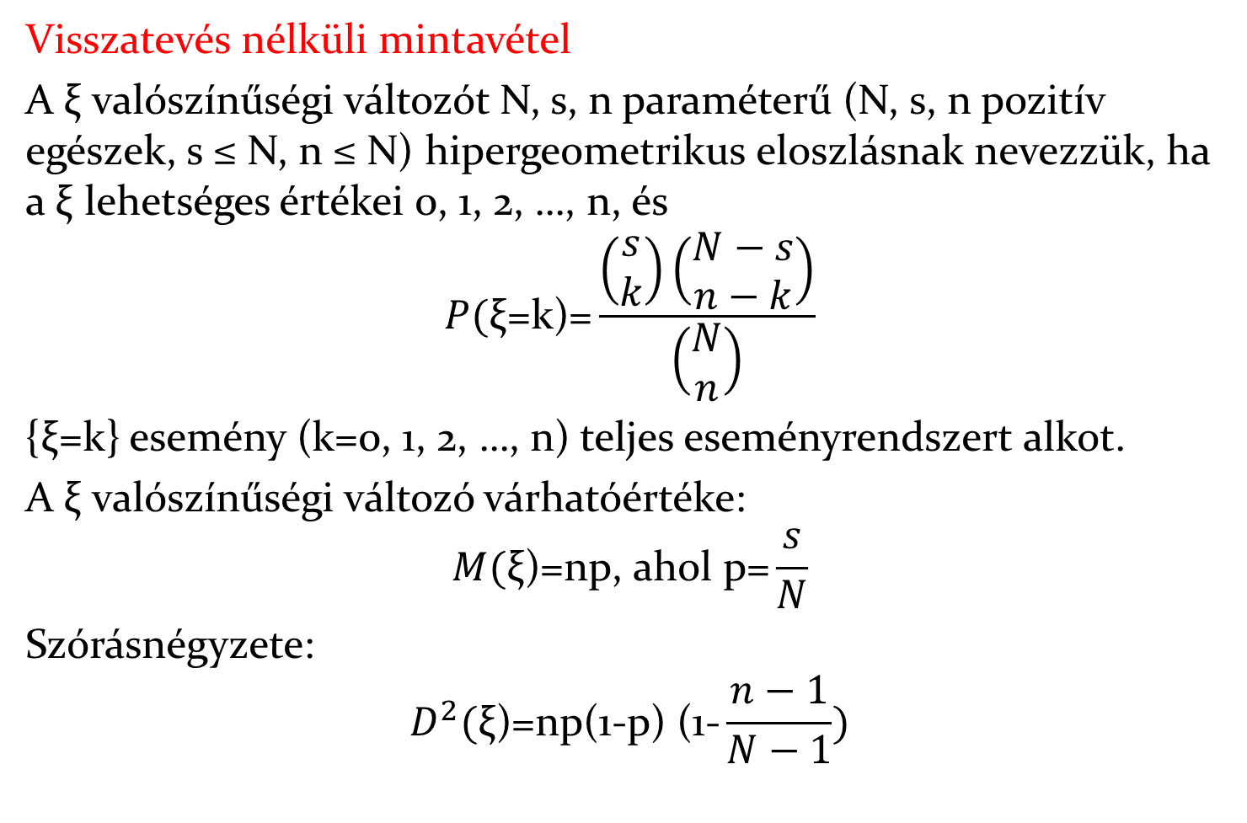
Hipergeometrikus eloszlás
Visszatevés nélküli mintavétel
A $\text{ξ}$ valószínűségi változót N, s, n paraméterű (N, s, n pozitív egészek, s ≤ N, n ≤ N) hipergeometrikus eloszlásnak nevezzük, ha a $\text{ξ}$ lehetséges értékei 0, 1, 2, …, n, és
$$P(\text{ξ}\text{=}\text{k}\text{)=}\frac{\left(\begin{matrix}s \\ k\end{matrix}\right)\left(\begin{matrix}N−s \\ n−k\end{matrix}\right)}{\left(\begin{matrix}N \\ n\end{matrix}\right)}$$
{$\text{ξ}$=k} esemény (k=0, 1, 2, …, n) teljes eseményrendszert alkot.
A $\text{ξ}$ valószínűségi változó várhatóértéke:
$$M(\text{ξ}\text{)=}\text{np}\text{, }\text{ahol} \text{p}\text{=}\frac{s}{N}$$
Szórásnégyzete:
$$D^{2}(\text{ξ}\text{)=}\text{np}\text{(1−}\text{p}\text{) (1−}\frac{n−1}{N−1})$$

Slide 39
Poisson-eloszlás
Kis valószínűségű, ritka események.
Véletlen folyamatok esetén meghatározott időszakban és időtartam alatt bekövetkező események száma igen gyakran Poisson eloszlású.
Sajtóhibák száma egy könyv lapján,
Homogén anyag meghatározott részében lévő idegen részek száma,
Kiszolgáló üzembe adott időszakban és időtartam alatt beérkező vásárlók száma,
Textilgyárban adott időtartamra eső fonalszakadások száma,
Adott idő alatt elbomlott radioaktív atomok száma.

Slide 40
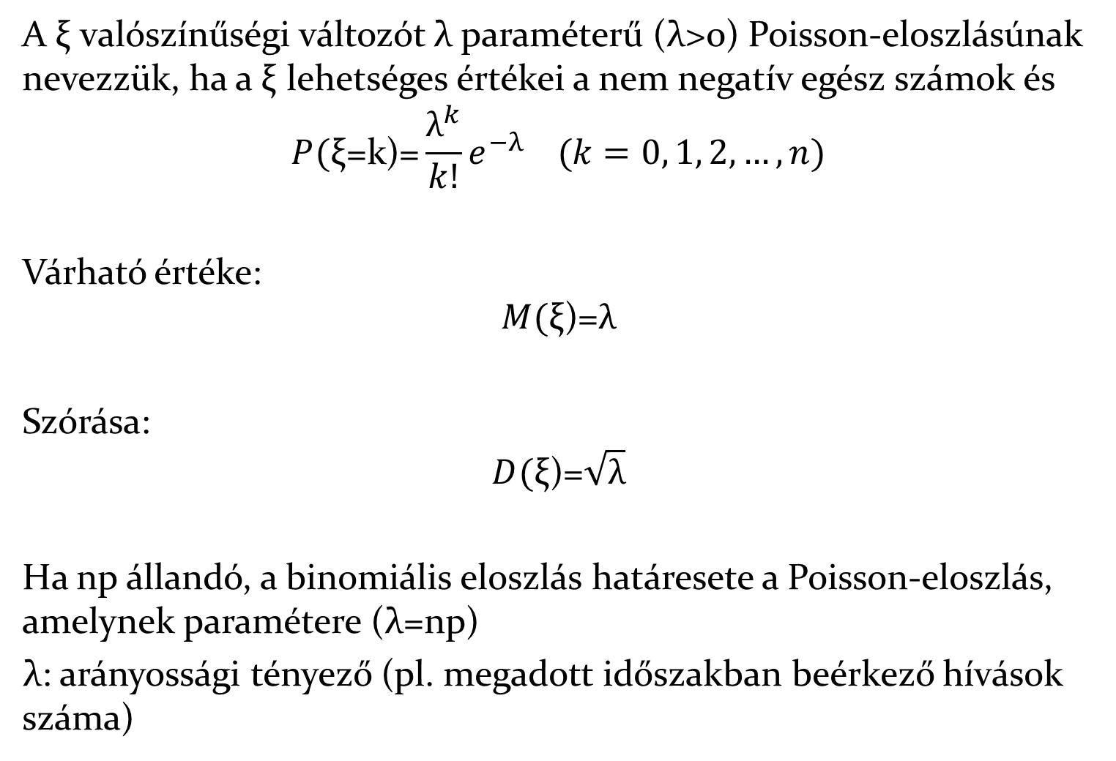
Poisson-eloszlás
A $\text{ξ}$ valószínűségi változót λ paraméterű (λ>0) Poisson-eloszlásúnak nevezzük, ha a $\text{ξ}$ lehetséges értékei a nem negatív egész számok és
$$P(\text{ξ}\text{=}\text{k}\text{)=}\frac{λ^{k}}{k!}e^{−λ} (k=0, 1, 2, …, n)$$
Várható értéke:
$$M(\text{ξ}\text{)}\text{=}λ$$
Szórása:
$$D(\text{ξ}\text{)=}\sqrt{λ}$$
Ha np állandó, a binomiális eloszlás határesete a Poisson-eloszlás, amelynek paramétere (λ=np)
λ: arányossági tényező (pl. megadott időszakban beérkező hívások száma)

Slide 41
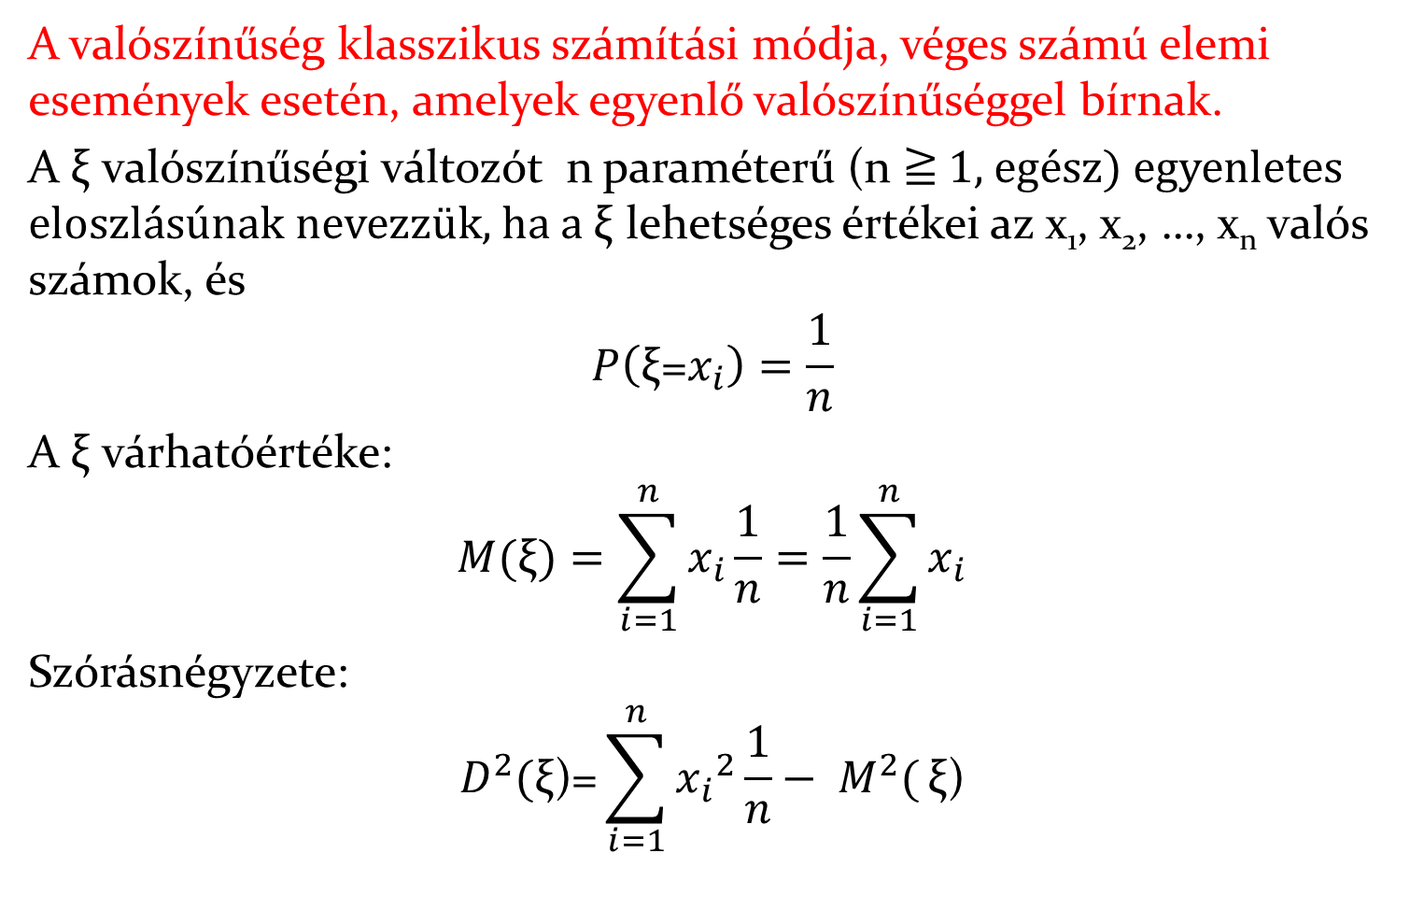
Diszkrét egyenletes eloszlás
A valószínűség klasszikus számítási módja, véges számú elemi események esetén, amelyek egyenlő valószínűséggel bírnak.
A $\text{ξ}$ valószínűségi változót n paraméterű (n ≧ 1, egész) egyenletes eloszlásúnak nevezzük, ha a $\text{ξ}$ lehetséges értékei az x₁, x₂, …, x_{n} valós számok, és
$$P\left(\text{ξ}\text{=}x_{i}\right)=\frac{1}{n}$$
A $\text{ξ}$ várhatóértéke:
$$M(\text{ξ})=\sum_{i=1}^{n}{x_{i}\frac{1}{n}}=\frac{1}{n}\sum_{i=1}^{n}{x_{i}}$$
Szórásnégyzete:
$$D^{2}(\text{ξ}\text{)=}\sum_{i=1}^{n}{{x_{i}}_{}^{2}\frac{1}{n}− M^{2}(}\text{ξ}\text{)}$$

Slide 42
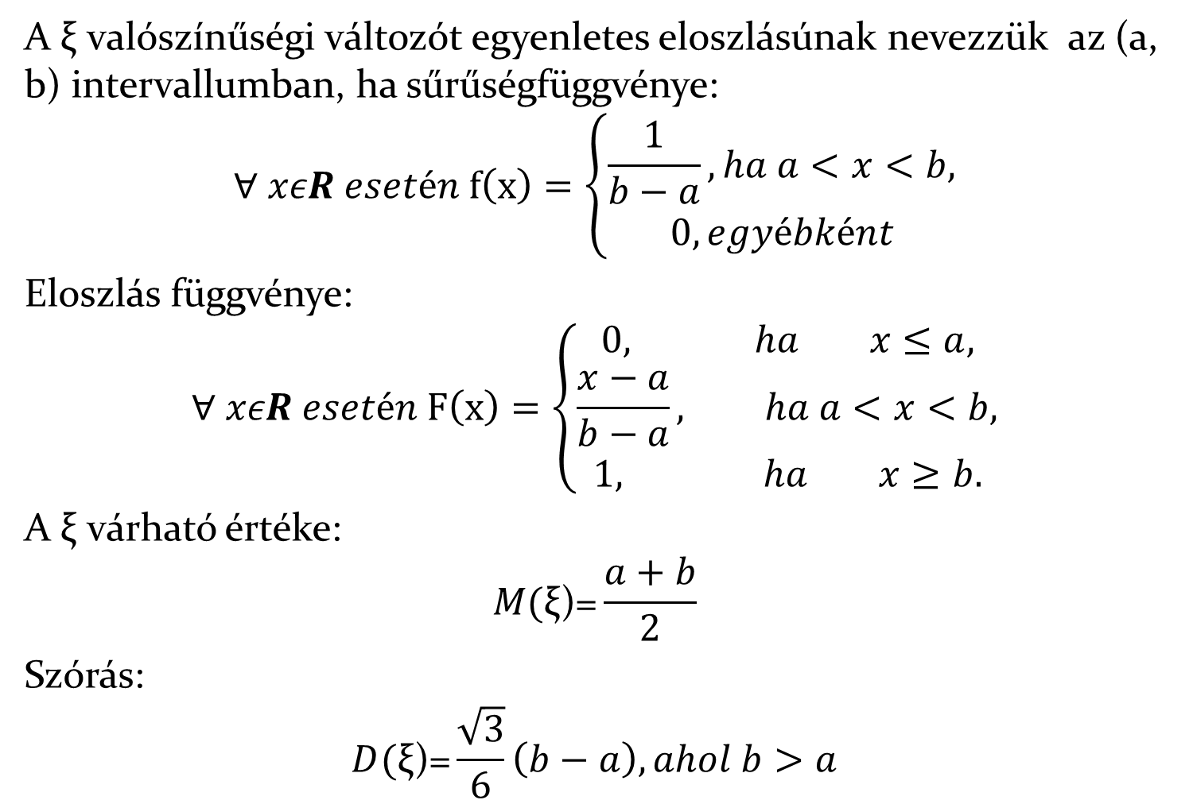
Folytonos egyenletes eloszlás
A $\text{ξ}$ valószínűségi változót egyenletes eloszlásúnak nevezzük az (a, b) intervallumban, ha sűrűségfüggvénye:
$$∀ xεR esetén f\left(x\right)=\left\{\begin{aligned}\frac{1}{b−a}, ha a<x<b, \\ 0, egyébként\end{aligned}\right.$$
Eloszlás függvénye:
$$∀ xεR esetén F\left(x\right)=\left\{\begin{aligned}0, ha x≤a, \\ \frac{x−a}{b−a}, ha a<x<b, \\ 1, ha x≥b.\end{aligned}\right.$$
A $\text{ξ}$ várható értéke:
$$M(\text{ξ}\text{)=}\frac{a+b}{2}$$
Szórás:
$$D(\text{ξ}\text{)=}\frac{\sqrt{3}}{6}\left(b−a\right), ahol b>a$$

Slide 43
Exponenciális eloszlás
Exponenciális eloszlásúnak tekinthetők bizonyos időtartamok pl.
Gépi berendezések élettartama, ha azok valamilyen hírtelen hatás miatt mennek tönkre,
Egy szövőgépen két szálszakadás közötti idő,
Várakozási idők,
Egy radioaktív atom elbomlásáig eltelt idő.
Örökifjú egyedek, amelyekre nem hat az öregedés

Slide 44
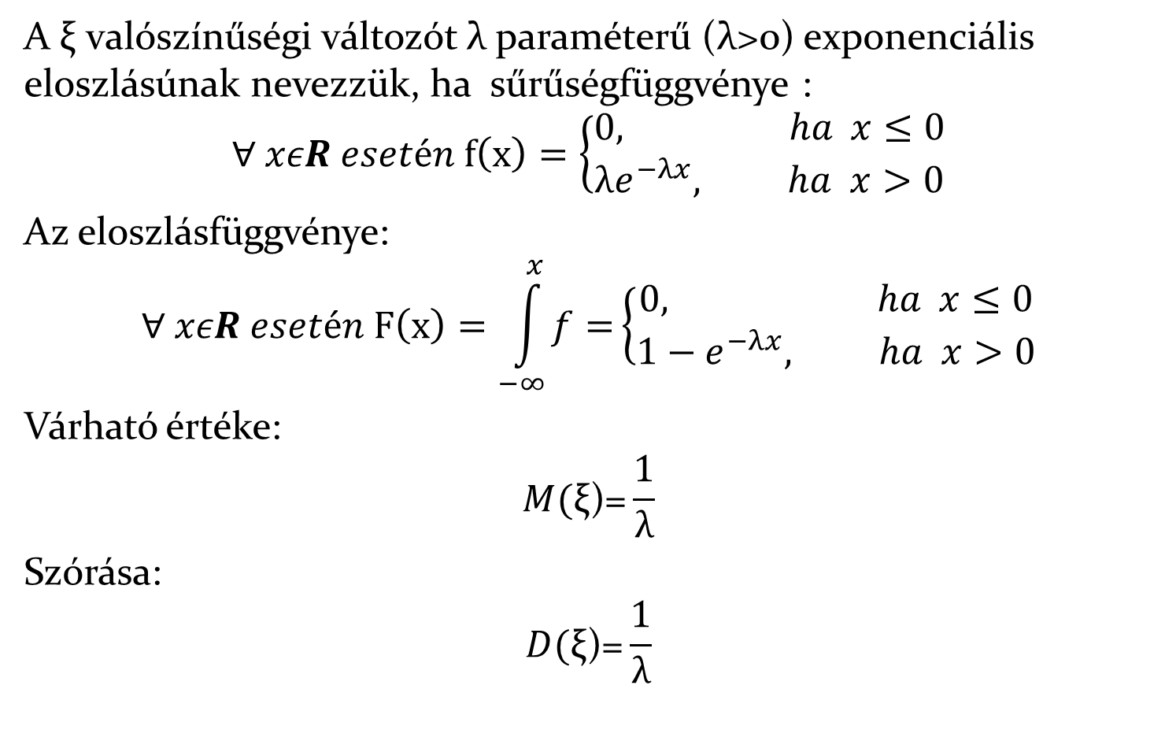
Exponenciális eloszlás
A $\text{ξ}$ valószínűségi változót λ paraméterű (λ>0) exponenciális eloszlásúnak nevezzük, ha sűrűségfüggvénye :
$$∀ xεR esetén f\left(x\right)=\left\{\begin{aligned}0, ha x≤0 \\ λe^{−λx}, ha x>0\end{aligned}\right.$$
Az eloszlásfüggvénye:
$$∀ xεR esetén F\left(x\right)=\int_{−∞}^{x}{f=}\left\{\begin{aligned}0, ha x≤0 \\ 1−e^{−λx}, ha x>0\end{aligned}\right.$$
Várható értéke:
$$M(\text{ξ}\text{)=}\frac{1}{λ}$$
Szórása:
$$D(\text{ξ}\text{)=}\frac{1}{λ}$$

Slide 45
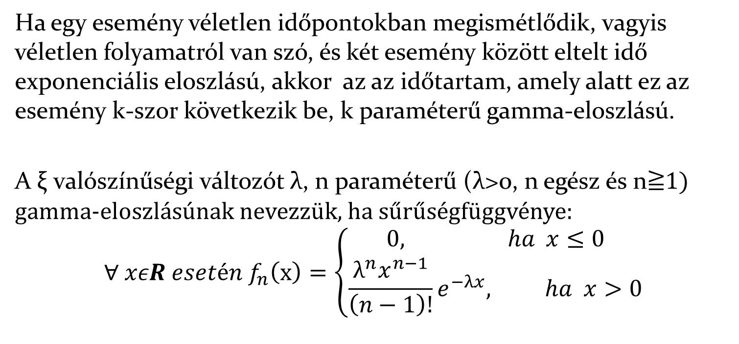
Gamma-eloszlás
Ha egy esemény véletlen időpontokban megismétlődik, vagyis véletlen folyamatról van szó, és két esemény között eltelt idő exponenciális eloszlású, akkor az az időtartam, amely alatt ez az esemény k-szor következik be, k paraméterű gamma-eloszlású.
A $\text{ξ}$ valószínűségi változót λ, n paraméterű (λ>0, n egész és n≧1) gamma-eloszlásúnak nevezzük, ha sűrűségfüggvénye:
$$∀ xεR esetén f_{n}\left(x\right)=\left\{\begin{aligned}0, ha x≤0 \\ \frac{λ^{n}x^{n−1}}{\left(n−1\right)!}e^{−λx}, ha x>0\end{aligned}\right.$$

Slide 46
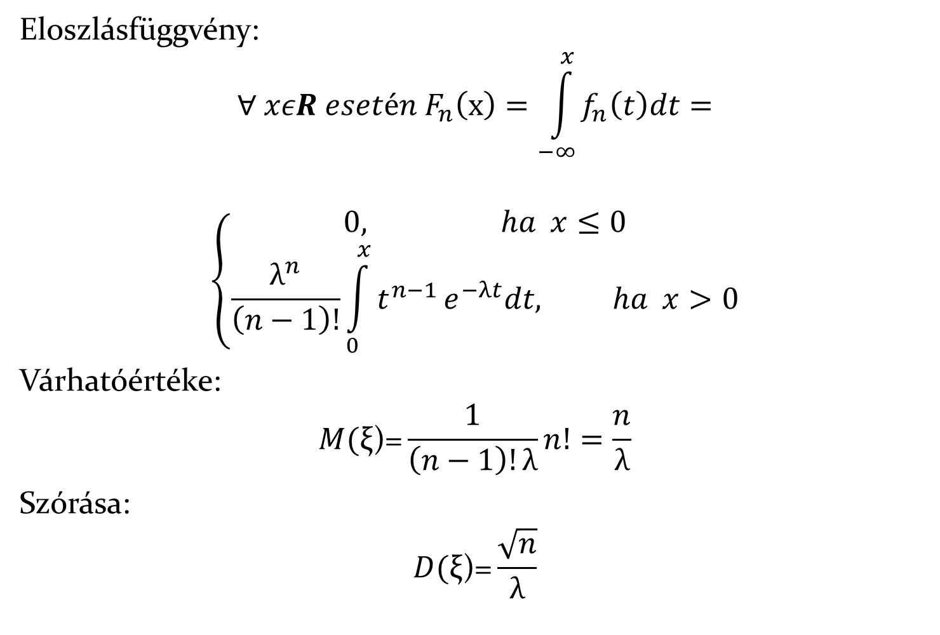
Eloszlásfüggvény:
$$∀ xεR esetén F_{n}\left(x\right)=\int_{−∞}^{x}{f_{n}\left(t\right)dt}=$$
$$\left\{\begin{aligned}0, ha x≤0 \\ \frac{λ^{n}}{\left(n−1\right)!}\int_{0}^{x}{t^{n−1}}e^{−λt}dt, ha x>0\end{aligned}\right.$$
Várhatóértéke:
$$M(\text{ξ}\text{)=}\frac{1}{\left(n−1\right)!λ}n!=\frac{n}{λ}$$
Szórása:
$$D(\text{ξ}\text{)=}\frac{\sqrt{n}}{λ}$$

Slide 47
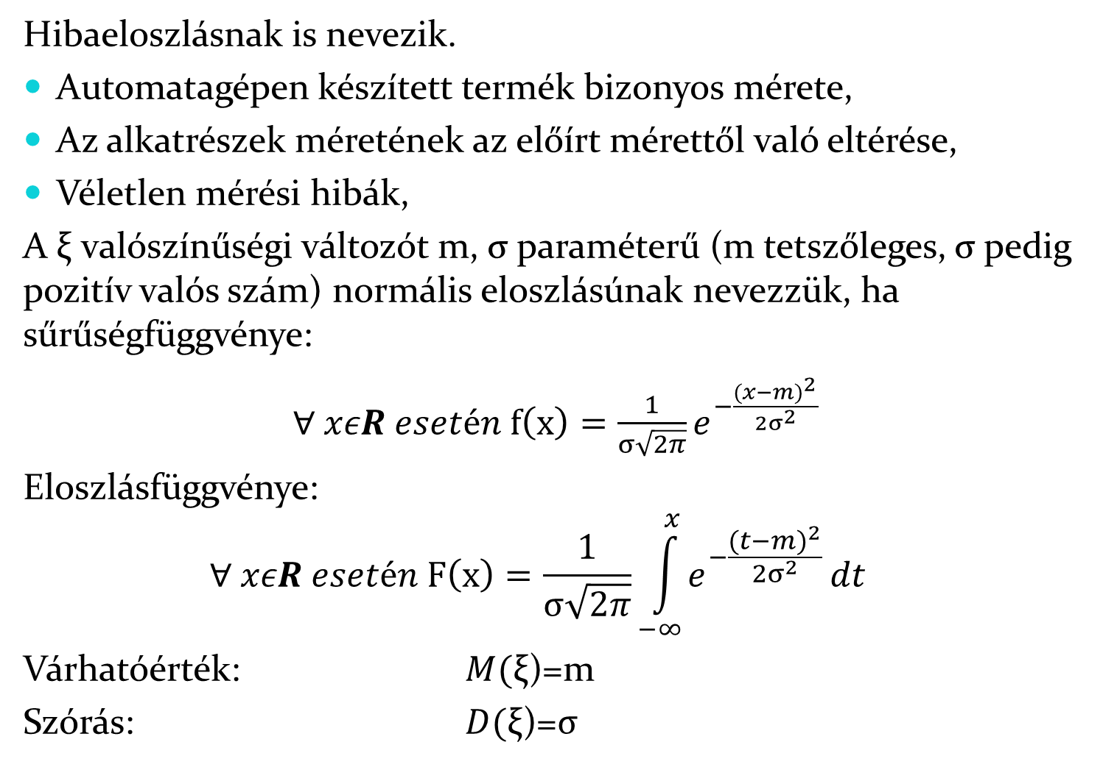
Normális eloszlás
Hibaeloszlásnak is nevezik.
Automatagépen készített termék bizonyos mérete,
Az alkatrészek méretének az előírt mérettől való eltérése,
Véletlen mérési hibák,
A $\text{ξ}$ valószínűségi változót m, σ paraméterű (m tetszőleges, σ pedig pozitív valós szám) normális eloszlásúnak nevezzük, ha sűrűségfüggvénye:
$∀ xεR esetén f\left(x\right)=\frac{1}{σ\sqrt{2π}}e^{−\frac{{(x−m)}^{2}}{2σ^{2}}}$
Eloszlásfüggvénye:
$$∀ xεR esetén F\left(x\right)=\frac{1}{σ\sqrt{2π}}{\int_{−∞}^{x}{e^{−\frac{{(t−m)}^{2}}{2σ^{2}}}}dt}^{}$$
Várhatóérték: $M(\text{ξ}\text{)=}\text{m}$
Szórás: $D(\text{ξ}\text{)=}σ$

Slide 48
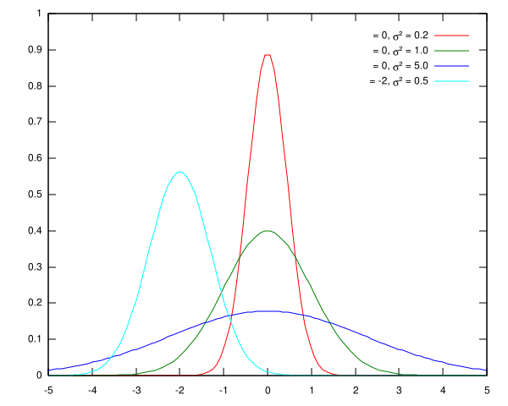
Normális eloszlás

Slide 49
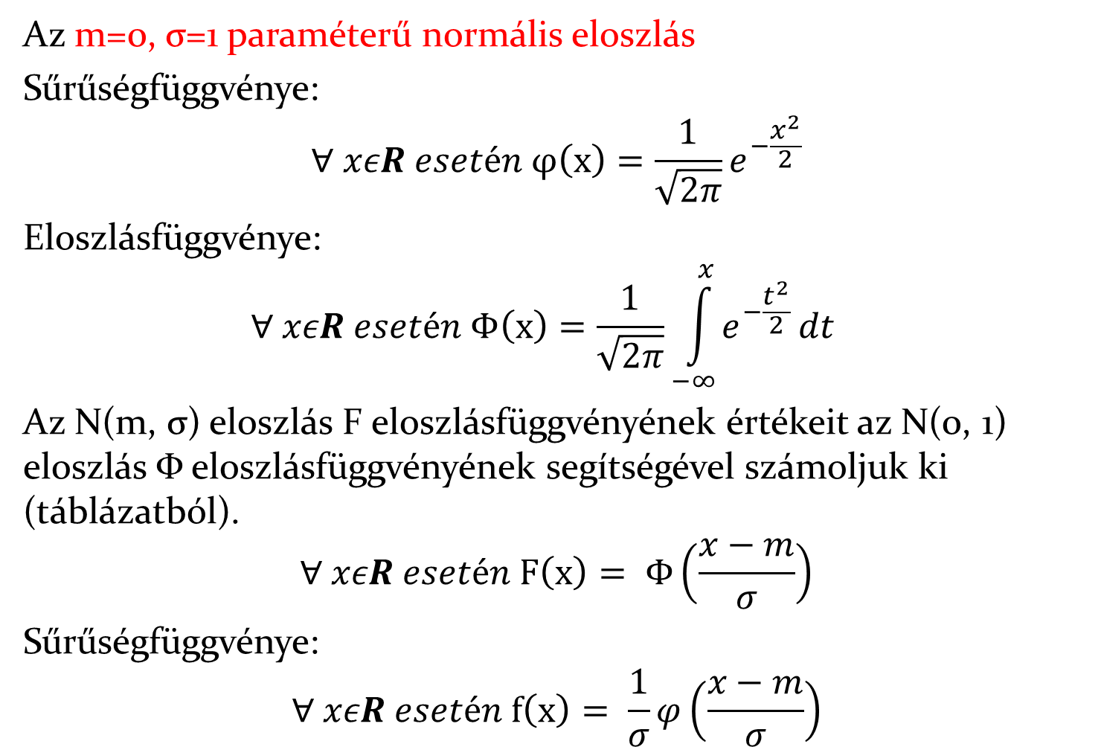
Standard normális eloszlás
Az m=0, σ=1 paraméterű normális eloszlás
Sűrűségfüggvénye:
$$∀ xεR esetén φ\left(x\right)=\frac{1}{\sqrt{2π}}e^{−\frac{x^{2}}{2}}$$
Eloszlásfüggvénye:
$$∀ xεR esetén Φ\left(x\right)=\frac{1}{\sqrt{2π}}{\int_{−∞}^{x}{e^{−\frac{t^{2}}{2}}}dt}^{}$$
Az N(m, σ) eloszlás F eloszlásfüggvényének értékeit az N(0, 1) eloszlás Φ eloszlásfüggvényének segítségével számoljuk ki (táblázatból).
$$∀ xεR esetén F\left(x\right)= Φ\left(\frac{x−m}{σ}\right)$$
Sűrűségfüggvénye:
$$∀ xεR esetén f\left(x\right)= \frac{1}{σ}φ\left(\frac{x−m}{σ}\right)$$

Slide 50
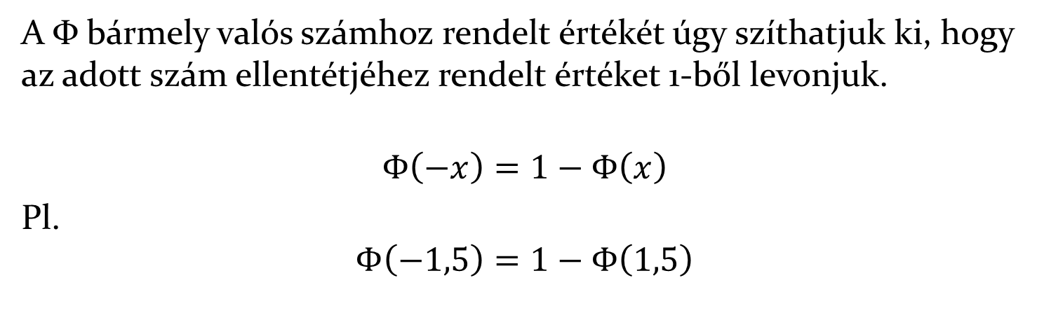
A Φ bármely valós számhoz rendelt értékét úgy szíthatjuk ki, hogy az adott szám ellentétjéhez rendelt értéket 1-ből levonjuk.
$$Φ\left(−x\right)=1−Φ\left(x\right)$$
Pl.
$$Φ\left(−1,5\right)=1−Φ\left(1,5\right)$$

Slide 51
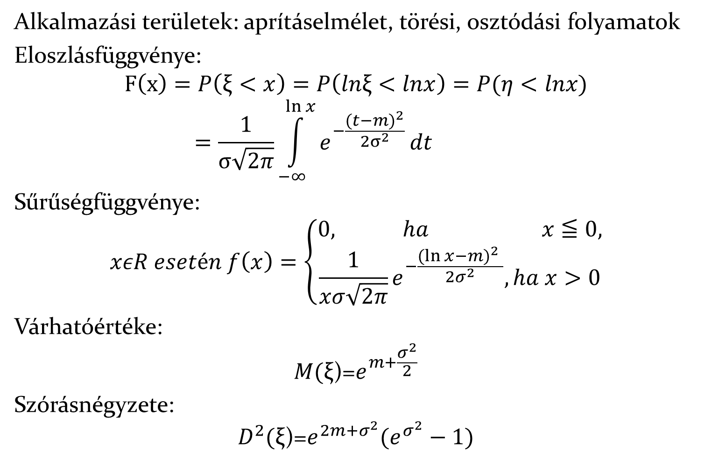
Lognormális eloszlás
Alkalmazási területek: aprításelmélet, törési, osztódási folyamatok
Eloszlásfüggvénye:
$$F\left(x\right)=P\left(\text{ξ}<x\right)=P\left(ln\text{ξ}<lnx\right)=P(η<lnx)=\frac{1}{σ\sqrt{2π}}{\int_{−∞}^{\ln{x}}{e^{−\frac{{(t−m)}^{2}}{2σ^{2}}}}dt}^{}$$
Sűrűségfüggvénye:
$$xεR esetén f\left(x\right)=\left\{\begin{aligned}0, ha x≦0, \\ \frac{1}{xσ\sqrt{2π}}e^{−\frac{{(\ln{x}−m)}^{2} }{2σ^{2}}}, ha x>0\end{aligned}\right.$$
Várhatóértéke:
$$M(\text{ξ}\text{)=}e^{m+\frac{σ^{2}}{2}}$$
Szórásnégyzete:
$$D^{2}(\text{ξ}\text{)=}e^{2m+σ^{2}}(e^{σ^{2}}−1)$$

Slide 52
Weibull-eloszlás
A Weibull-eloszlást a következő területeken alkalmazzák:
Túlélés-analízis
Hibananalizis
Megbízhatósági számítások
Ipari termelésnél (szállítási idők stb.)
Időjárás-előrejelzés (szélsebesség-eloszlás)[
Extrémérték-elmélet
Kommunikációban (radar képek kiértékelésénél, mobil kommunikációban a csatornák áthallás vizsgálatánál)
Általános (nem élet-) biztosításoknál
Technológiaváltozásoknál
Hidrológiában (egynapos esők maximális mennyisége, folyó áradások becslése)
Granulált részecskék méretének becslésénél

Slide 53
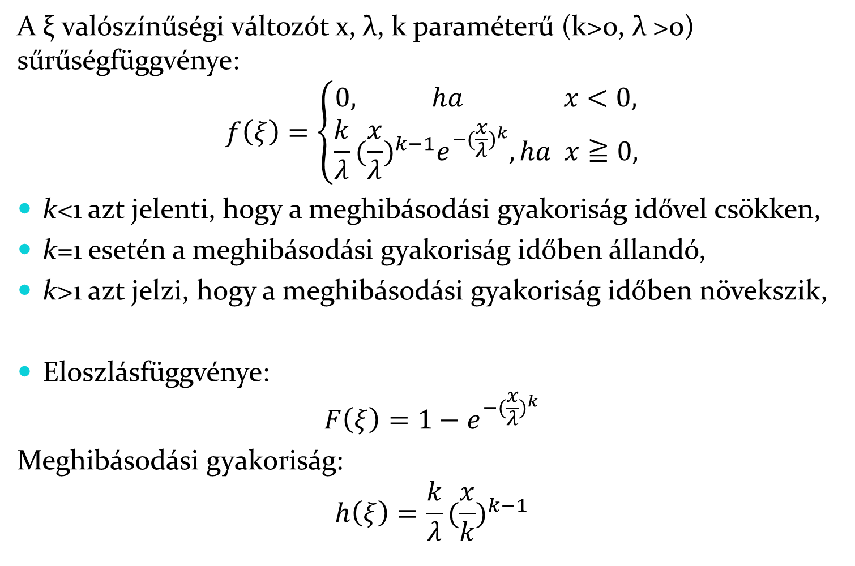
Weibull-eloszlás
A $\text{ξ}$ valószínűségi változót x, λ, k paraméterű (k>0, λ >0) sűrűségfüggvénye:
$$f\left(ξ\right)=\left\{\begin{aligned}0, ha x<0, \\ \frac{k}{λ}({\frac{x}{λ})}^{k−1}e^{−({\frac{x}{λ})}^{k}}, ha x≧0,\end{aligned}\right.$$
k<1 azt jelenti, hogy a meghibásodási gyakoriság idővel csökken,
k=1 esetén a meghibásodási gyakoriság időben állandó,
k>1 azt jelzi, hogy a meghibásodási gyakoriság időben növekszik,
Eloszlásfüggvénye:
$$F\left(ξ\right)=1−e^{−{(\frac{x}{λ})}^{k}}$$
Meghibásodási gyakoriság:
$$h\left(ξ\right)=\frac{k}{λ}{(\frac{x}{k})}^{k−1}$$

Slide 54
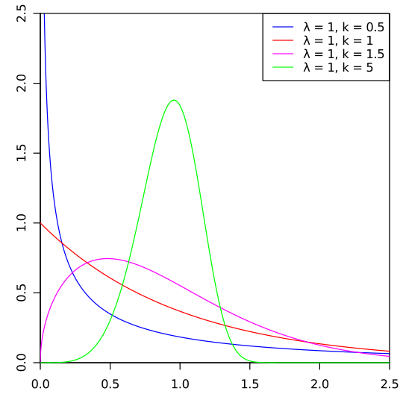
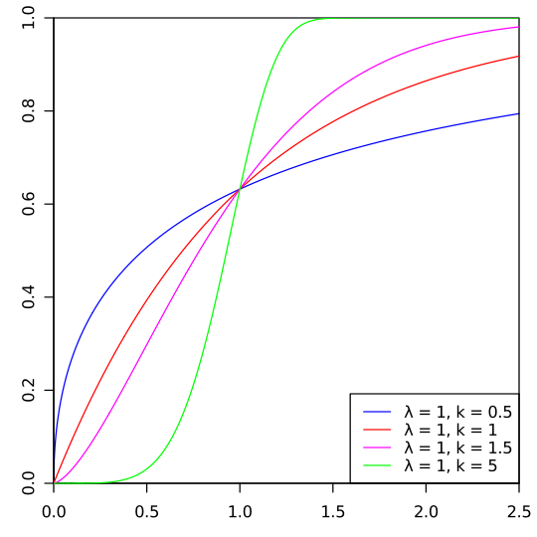
Weibull-eloszlás

Slide 55
Statisztikai minta feldolgozása
A matematika statisztika feladata , hogy a statisztikai mintából (tapasztalati adatokból) a vizsgált valószínűségi változó eloszlására és az eloszlás jellemzőire (paramétereire) következtessen.
Hogyan határozhatjuk meg a statisztikai mintából valamely ξ valószínűségi változó F(x) eloszlásfüggvényére vonatkozó információit.
Tetszőleges x értékre megkapjuk a {ξ<x} esemény relatív gyakoriságát, ha az x-nél kisebb mintaelemek számát elosztjuk n-nel, a minta nagyságával. Ez a relatív gyakoriság a {ξ<x} esemény valószínűségét, tehát F(x) értékét közelíti adott x helyen.

Slide 56
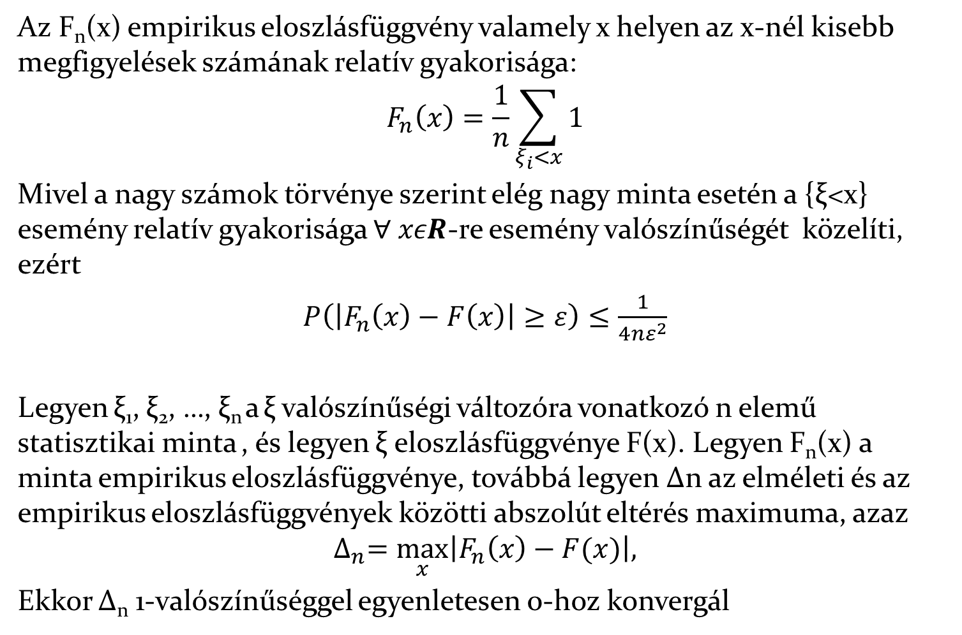
Tapasztalati (empirikus) eloszlásfüggvény
Az F_{n}(x) empirikus eloszlásfüggvény valamely x helyen az x-nél kisebb megfigyelések számának relatív gyakorisága:
$$F_{n}\left(x\right)=\frac{1}{n}\sum_{ξ_{i}<x}{1}$$
Mivel a nagy számok törvénye szerint elég nagy minta esetén a {ξ<x} esemény relatív gyakorisága $∀ xεR$-re esemény valószínűségét közelíti, ezért
$P\left(\left|F_{n}\left(x\right)−F\left(x\right)\right|≥ε\right)≤\frac{1}{4nε^{2}}$
Legyen ξ₁, ξ₂, …, ξ_{n} a ξ valószínűségi változóra vonatkozó n elemű statisztikai minta , és legyen ξ eloszlásfüggvénye F(x). Legyen F_{n}(x) a minta empirikus eloszlásfüggvénye, továbbá legyen Δn az elméleti és az empirikus eloszlásfüggvények közötti abszolút eltérés maximuma, azaz
$$∆_{n}=\max_{x}\left|F_{n}\left(x\right)−F(x)\right|,$$
Ekkor Δ_{n} 1-valószínűséggel egyenletesen 0-hoz konvergál

Slide 57
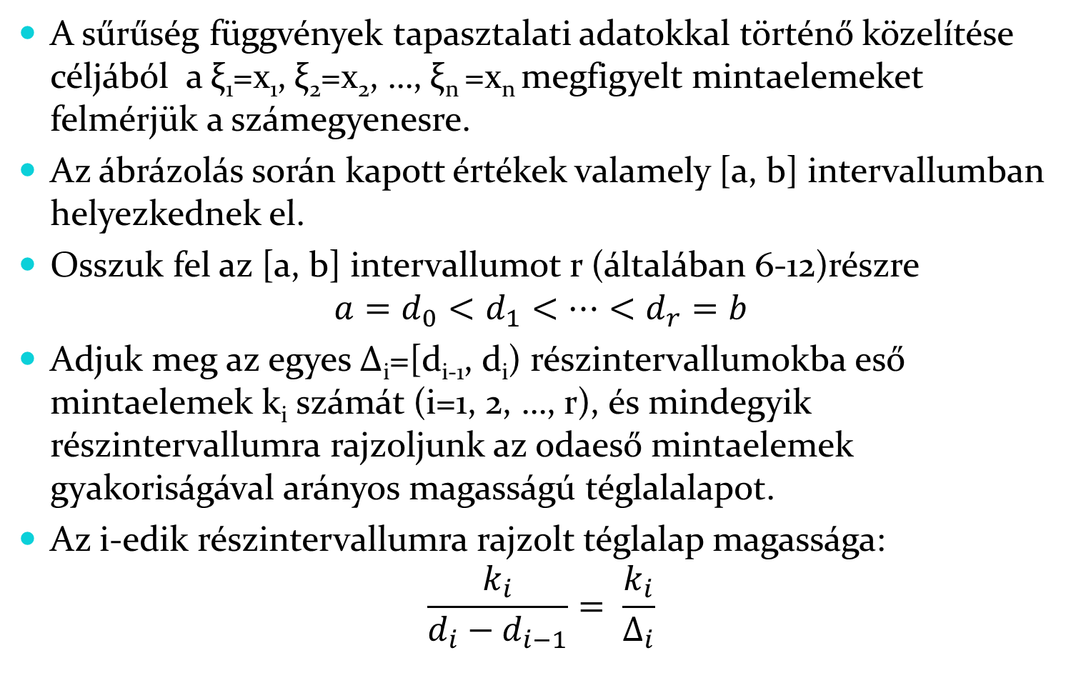
Gyakorisági és a sűrűséghisztogram
A sűrűség függvények tapasztalati adatokkal történő közelítése céljából a ξ₁=x₁, ξ₂=x₂, …, ξ_{n} =x_{n} megfigyelt mintaelemeket felmérjük a számegyenesre.
Az ábrázolás során kapott értékek valamely [a, b] intervallumban helyezkednek el.
Osszuk fel az [a, b] intervallumot r (általában 6-12)részre
$$a=d_{0}<d_{1}<…<d_{r}=b$$
Adjuk meg az egyes Δ_{i}=[d_{i-1}, d_{i}) részintervallumokba eső mintaelemek k_{i} számát (i=1, 2, …, r), és mindegyik részintervallumra rajzoljunk az odaeső mintaelemek gyakoriságával arányos magasságú téglalalapot.
Az i-edik részintervallumra rajzolt téglalap magassága:
$$\frac{k_{i}}{d_{i}−d_{i−1}}= \frac{k_{i}}{∆_{i}}$$

Slide 58

A téglalapok területeinek összege:
$$\sum_{i=1}^{r}{\frac{k_{i}}{d_{i}−d_{i−1}}(}d_{i}−d_{i−1})=\sum_{i=1}^{r}{k_{i}}=n$$
A részintervallumokra rajzolt téglalapok magassága legyen az odaeső minta relatív gyakorisága, így az i-edik részintervallumra rajzolt téglalap magassága:
$$\frac{k_{i}}{n(d_{i}−d_{i−1})} (i=1, 2, …, r)$$
Ez esetben a téglalapok területeinek összege:
$$\sum_{i=1}^{r}{\frac{k_{i}}{n\left(d_{i}−d_{i−1}\right)}\left(d_{i}−d_{i−1}\right)=\sum_{i=1}^{r}{\frac{k_{i}}{n}=1}}$$
$$f_{n}\left(x\right)=\frac{\frac{k_{i}}{n}}{(d_{i}−d_{i−1})}=\frac{∆F_{n}(x)}{∆_{i}}, d_{i−1}≤x<d_{i} (i=1, 2, …,r)$$

Slide 59

A ξ valószínűségi változóra vonatkozó ξ₁, ξ₂, …, ξ_{n} statisztikai minta elemeinek számtani közepét ,a
$$\overline{ξ}=\frac{ξ_{1}+ξ_{2}+…+ξ_{n}}{n}$$
statisztikát mintaközépnek nevezzük.
Empirikus szórásnégyzetnek nevezzük a mintaelemeknek a $\overline{ξ}$ mintaközepétől való négyzetes átlag eltérését, az
$$S_{n}^{2}=\frac{{(ξ_{1}−\overline{ξ})}^{2}+{(ξ_{2}−\overline{ξ})}^{2}+…+{(ξ_{n}−\overline{ξ})}^{2}}{n}=\frac{1}{n}\sum_{i=1}^{n}{{(ξ_{i}−\overline{ξ})}^{2}}$$
Empirikus szórás:
$$S_{n}=\frac{1}{\sqrt{n}}\sqrt{\sum_{i=1}^{n}{{(ξ_{i}−\overline{ξ})}^{2}}}$$

